Slide 1
Introducción Sistemas Operativos
Octubre – 2024

Slide 2
Un sistema operativo es un conjunto de programas (software) que…
...gestiona (maneja) los componentes físicos (hardware) de un computador.
...ofrece las bases (un entorno) para que los programas de aplicación se ejecuten.
…actúa como intermediario entre la persona que usa el computador (usuario) y los componentes físicos (hardware) del computador.
Ejemplos: Windows 11, Linux, Windows server 2025, Unix (Solaris, Irix, HP-UX, AIX)
Algunos son diseñados para ser cómodos, otros para ser eficientes y otros para tener una combinación de estas dos características.

Slide 3
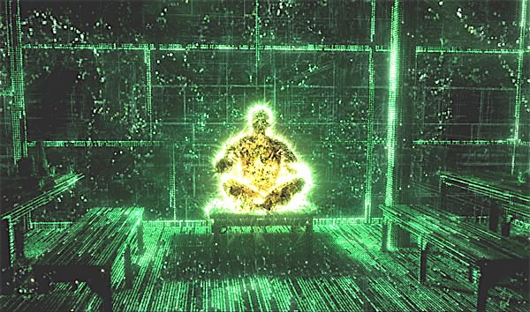
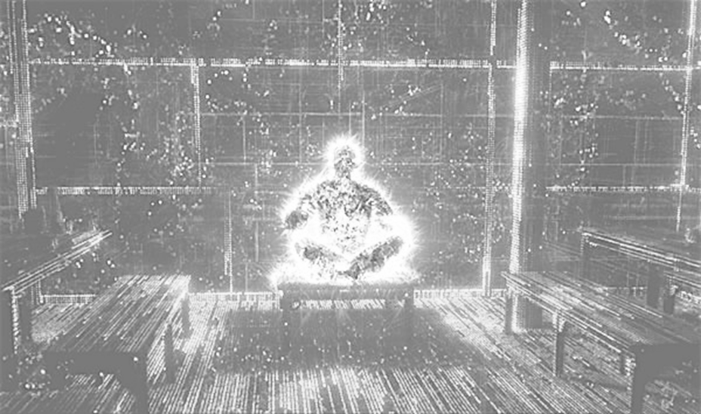
“An operating system is a living, breathing software entity. The soul of the computing machine, it is the nervous system that turns electrons and silicon into a personality. It brings life to the computer.”
Mike Gancarz
Introducción del libro “The Unix Philosophy”

Slide 4

Preámbulo
Un sistema operativo actúa como intermediario entre el usuario de un computador y el hardware de dicho computador. El objetivo de un sistema operativo es proporcionar un entorno en el que el usuario pueda ejecutar programas de forma cómoda y eficaz.
Un sistema operativo es un software que gestiona el hardware del computador. El hardware debe proporcionar los mecanismos adecuados para garantizar el correcto funcionamiento del sistema informático y evitar que los programas interfieran en el correcto funcionamiento del sistema.

Slide 5
Preámbulo
Internamente, los sistemas operativos varían mucho en su composición, ya que se organizan siguiendo muchas líneas de pensamiento diferentes. El diseño de un nuevo sistema operativo es una tarea de gran envergadura, y es importante que los objetivos del sistema estén bien definidos antes de comenzar el diseño.
Dado que un sistema operativo es grande y complejo, debe crearse pieza a pieza. Cada una de estas piezas debe ser una porción bien delineada del sistema, con entradas, salidas y funciones cuidadosamente definidas.

Slide 6
Objetivos
Describir la organización general de un sistema basado en computador y el rol de las interrupciones.
Describir los componentes de un sistema basado en computador con múltiples procesadores.
Ilustrar la transición del modo usuario al modo kernel.
Explicar cómo se utilizan los sistemas operativos en distintos entornos de computación.
Proporcionar ejemplos de sistemas operativos de uso libres y de código abierto.

Slide 7
Contenido
¿Qué hace un sistema operativo?
Organización de un sistema de cómputo
Operaciones de un S.O.
Gestión de Recursos
Protección y seguridad
Estructuras de datos del kernel
Entornos de computación
El estudio de sistemas operativos
Lenguajes Rust y Carbon
Sistemas Operativos y la Inteligencia Artificial
Arquitectura de un sistema de cómputo multiprocesador
Versiones de Linux y de Windows
Virtualización
Sistemas Distribuidos
Sistemas operativos de código abierto

Slide 8
¿Qué es un sistema operativo?
Software que administra los recursos de un computador para los usuarios y las aplicaciones
Un programa que actua como un intermediario entre los usuarios y el hardware del computador
Metas del Sistema operativo:
Ejecutar los programas de los usuarios y resolver problemas de los usuarios de manera más sencilla
Hacer el Sistema de cómputo conveniente para ser utilizado
Usar el hardware del computador de una manera más eficiente

Slide 9
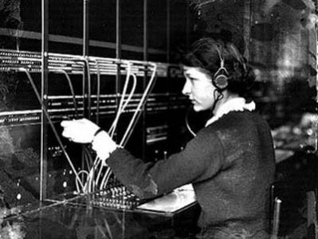
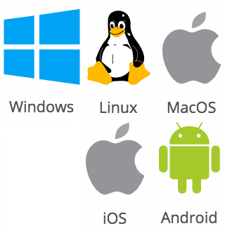
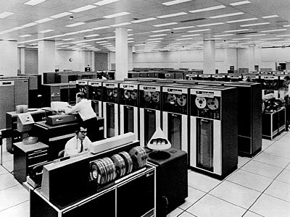
Operador …
Sistemas operativos
Operador de tablero de conmutación
Operadores de computadores

Slide 10
Estructura de un sistema de computación
Un sistema de computación puede ser dividido en cuatro componentes:
Hardware – proporciona los recursos básicos de computación
CPU, memoria, dispositivos de E/S
Sistema operativo
Controla y coordina el uso del hardware entre diversas aplicaciones y usuarios
Programas de aplicación– define la manera en que los recursos del Sistema son utilizados para resolver los problemas de computación de los usuarios
Procesadores de palabra, compiladores, navegadores web, sistemas de bases de datos, juegos de video
Usuarios
Personas, máquinas, otros computadores
Usuario 3
Editor de texto
Usuario 2
Aplicaciones
Usuario 4
Hoja electrónica
Bases de datos
Compilador
Sistema
Operativo
Navegación
Usuario 1
Hardware
Usuario 5
Otro modelo de sistema de
computación que podemos
utilizar es:
hardware, software y datos

Slide 11
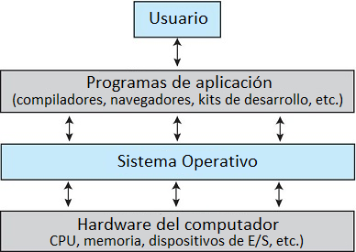
Vista abstracta de los componentes de un sistema basado en computador
El hardware -la unidad central de procesamiento (CPU), la memoria y los dispositivos de entrada/salida (E/S)- proporciona los recursos informáticos básicos del sistema.
Los programas de aplicación, como los procesadores de texto, las hojas de cálculo, los compiladores y los navegadores web, definen la forma en que se utilizan estos recursos para resolver los problemas informáticos de los usuarios.
El sistema operativo controla el hardware y coordina su uso entre los distintos programas de aplicación para los distintos usuarios.

Slide 12
Una clasificación de los tipos de programas
La siguiente es una clasificación de los programas que se utilizan en un computador:
Sistemas operativos: conjunto de programas que permiten utilizar el computador
Aplicaciones: programas que le permiten a una organización o a una persona resolver sus problemas
A la medida: aplicaciones específicas para la empresa, por ejemplo el sistema de reservas de una aerolínea específica.
Paquetes: aplicaciones que muchas personas pueden utilizar y, si tienen éxito comercial, serán adquiridas en grandes cantidades por los usuarios. Por ejemplo la suite de Office de Microsoft.
Herramientas de desarrollo: los lenguajes de programación, entornos de desarrollo, etc., con los cuales se construyen sistemas operativos y aplicaciones (y por supuesto, herramientas de desarrollo)

Slide 13

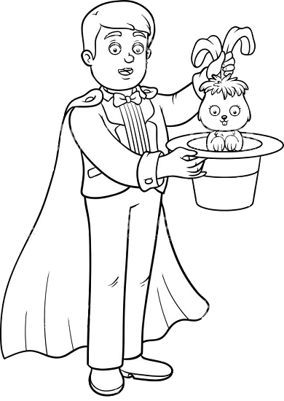

¿Qué hace un sistema operativo?
Roles de un Sistema Operativo
Árbitro
Ilusionista
Pegamento

Slide 14
¿Qué hace un sistema operativo?
Roles de un Sistema Operativo
Árbitro:
Asignación de recursos entre usuarios y aplicaciones
Aislamiento entre usuarios y aplicaciones
Comunicación entre usuarios y aplicaciones
Ilusionista
Cada aplicación tiene la sensación de tener reservada una máquina completa de forma exclusiva
Las limitaciones y los detalles físicos se enmascaran
Proporciona objetos de alto nivel, como los archivos
Pegamento
Entorno de ejecución con un conjunto común de servicios
Los archivos escritos por una aplicación pueden ser leidos por otra

Slide 15
¿Qué hace un sistema operativo?
Ejemplo de roles: Sistemas de archivos
Árbitro
Evita que un usuario acceda sin permiso los archivos de otro
Ilusionista
Archivos y directorios
Los archivos pueden crecer a tamaños (casi) arbitrarios
E/S de caracteres o de bloques dependiendo si es en el disco o en la red
Detalles del disco, como el tamaño del sector, se ocultan
Pegamento
Comandos de apertura de archivos, impresión de archivos o lectura de archivos [open(), fprintf(), fscanf()]

Slide 16
¿Qué hace un sistema operativo?
Depende del punto de vista:
del usuario
del sistema
Un usuario desea conveniencia, facilidad de uso y buen desempéño
NO le interesan los detalles de la utilización de los recursos
Sin embargo, en sistemas de cómputo compartido, como un mainframe o un minicomputador, el sistema operativo debe tener satisfechos todos los usuarios
Los usuarios de sistemas dedicados, como las estaciones de trabajo (workstations) tienen recursos dedicados, pero en muchas ocasiones comparten recursos desde servidores
Los dispositivos móviles generalmente tienen pocos recursos, y deben optimizar la usabilidad y la vida de la batería
Algunos computadores tienen muy poca o ninguna interfaz para el usuario, como los computadores embebidos en dispositivos del hogar o en automóviles. Muchos ejecutan sus tareas sin intervención de personas.
Notes:
El sistema operativo es similar a un gobierno. Realiza funciones que por sí mismas no son útiles para las personas, pero provee un entorno (entorno) en el cual otros programas pueden hacer trabajo útil como escribir una carta, calcular una nómina o navegar en Internet.
Para entender mejor lo que hace un sistema operativo se puede tratar de analizarlo desde dos puntos de vista:
del usuario
del sistema
PUNTO DE VISTA DEL USUARIO (1/5)
Para la mayoría de usuarios que se sientan frente a un computador, este tiene sólo monitor, teclado, ratón, una unidad del sistema (la CPU) y una impresora. Este tipo de sistemas están diseñados para que sus recursos sean monopolizados por un solo usuario. El objetivo es maximizar el trabajo (o el juego) que el usuario puede realizar.
En este caso el sistema operativo se diseña para que sea fácil de usar, con alguna atención puesta en el desempeño del sistema y ninguna en la utilización de los recursos.
Son sistemas operativos que se diseñan para un solo usuario...
PUNTO DE VISTA DEL USUARIO (2/5)
En otros casos, el usuario se sienta frente a una terminal conectada a un minicomputador o un mainframe.
Otros usuarios comparten con él los recursos del sistema y pueden intercambiar información dentro del mismo computador.
En estos casos el sistema operativo se diseña para maximizar la utilización de los recursos, de tal forma que el tiempo de CPU, la memoria y los dispositivos de E/S se utilicen eficientemente y que ninguna persona use más de lo que equitativamente le corresponde.
Son sistemas operativos que se diseñan para que los recursos del sistema sean utilizados por varios usuarios al mismo tiempo...
PUNTO DE VISTA DEL USUARIO (3/5)
En otros casos, el usuario se sienta frente a una estación de trabajo (workstation) conectada, mediante una red de datos, a otras estaciones de trabajo y a servidores.
El usuario tiene recursos dedicados a su disposición, pero al mismo tiempo comparten los recursos ofrecidos por la red y por los servidores (impresoras, archivos, capacidad de procesamiento).
Estos sistemas operativos se diseñan para que a la vez sean fáciles de usar y utilicen adecuadamente los recursos.
PUNTO DE VISTA DEL USUARIO (4/5)
Actualmente también se tienen dispositivos que pueden llevarse en la mano (handheld computers) como las agendas electrónicas y los teléfonos celulares.
La mayoría de estos dispositivos son unidades independientes para usuarios individuales. Algunos se pueden conectar a redes mediante cables o, más a menudo, con una conexión inalámbrica.
Gracias a sus limitaciones en el sistema de alimentación de energía, velocidad de procesamiento e interfaces, realizan pocas operaciones de manera remota.
Sus sistemas operativos son diseñados principalmente para usarse fácilmente, pero teniendo en cuenta el desempeño del equipo de acuerdo con la cantidad de energía en la batería.
PUNTO DE VISTA DEL USUARIO (5/5)
Otros computadores están lejos de la vista del usuario.
Por ejemplo, los computadores embebidos en electrodomésticos (lavadoras, equipos de sonido, televisores, hornos micro-ondas) o en automóviles pueden tener teclados numéricos -o teclados muy simples- y pueden contar con indicadores luminosos (con números o sin ellos) para mostrar el estado del sistema.
Sus sistemas operativos están diseñados para funcionar sin intervención del usuario (o con muy poca).
PUNTO DE VISTA DEL SISTEMA (1/2)
Desde el punto de vista del computador, el sistema operativo es el programa que se involucra íntimamente con el hardware.
En este contexto, el sistema operativo se puede ver como un facilitador o adjudicador de recursos: un computador tiene muchos recursos (tiempo de CPU, espacio en memoria, espacio de almacenamiento en disco, dispositivos de entrada/salida) que pueden ser solicitados por los programas de los usuarios.
El sistema operativo actúa como gerente de estos recursos. Al recibir diversas solicitudes de recursos, que pueden ser conflictivas, el sistema operativo debe decidir como asignarlos a programas y usuarios específicos para que el computador opere de manera eficiente y equitativa con todos ellos.
PUNTO DE VISTA DEL SISTEMA (2/2)
La eficiencia es importante especialmente en mainframes y minicomputadores.
Un punto de vista un poco diferente del Sistema Operativo enfatiza la necesidad de controlar varios dispositivos de Entrada/Salida y los programas de los usuarios.
Desde este punto de vista, un sistema operativo es un programa de control.
Un programa de control gestiona la ejecución de los programas de usuario para prevenir errores y el uso impropio del computador.
Esta visión está relacionada en especial con la operación y control de los dispositivos de E/S.

Slide 17
Definición de Sistema operativo
NO hay una definición aceptada “universalmente” de un sistema que cumple muchos roles.
El sistema operativo es un asignador de recursos
Gestiona todos los recursos
Decide entre solicitudes conflictivas para garantizar el uso eficiente y equitativo de los recursos
El sistema operativo es un programa de control
Controla la ejecución de los programas para prevenir la ocurrencia de errores y mejorar el uso del computador
“Todos los componentes que el proveedor integra y agrupa cuando se ordena un sistema operativo” es una aproximación
Pero varía bastante
Notes:
DEFINICIÓN DE SISTEMA OPERATIVO (1/3)
En general, no se tiene una definición completa y adecuada de qué es un sistema operativo.
Los sistemas operativos existen porque ofrecen una manera razonable de crear sistemas de cómputo que sean útiles.
La meta fundamental de los sistemas de cómputo es ejecutar los programas de los usuarios y permitir que los usuarios resuelvan sus problemas de manera más fácil.
Con este objetivo en mente es que se construye el hardware del computador.
Sin embargo, el hardware solo solito no puede resolver los problemas de los usuarios.
DEFINICIÓN DE SISTEMA OPERATIVO (2/3)
Para resolver los problemas de los usuarios se deben desarrollar (programas para) aplicaciones.
Pero los programas de las aplicaciones que utilizan los usuarios requieren ciertas operaciones comunes, como controlar los dispositivos de entrada/salida.
Las aplicaciones solas solitas serían muy complicadas y difíciles de desarrollar si tuvieran que incluir el control de cada componente de hardware del computador.
Es mejor colocar estas funciones de control en un software diferente y especializado.
El software que reúne las funciones comunes de control y asignación de recursos del computador que necesitan las aplicaciones es el sistema operativo.
DEFINICIÓN DE SISTEMA OPERATIVO (3/3)
Tampoco se tiene una definición universalmente aceptada de qué cosas, exactamente, forman parte de un sistema operativo
Algunos ocupan menos de un megabyte y no tienen un editor de texto; otros, por el contrario, requieren varios gigabytes de espacio y están basados totalmente en un entorno gráfico.
Una forma de resolver el problema es decir que contiene “cualquier cosa que el fabricante incluye en la orden como ‘sistema operativo’”.
Una definición más común es que el sistema operativo es el programa que siempre está ejecutándose en el computador (también denominado kernel) y todos los demás programas o son programas del sistema o son programas de aplicación.
Esta última definición es la que trataremos de mantener en el curso.

Slide 18
Definición de Sistema operativo
“Aquel programa que se ejecuta todo el tiempo en el computador” es el kernel.
Cualquier otro software es o
Un programa del sistema (incluido con el Sistema operativo) , o
Un programa de aplicación.
Los Sistemas operativos de equipos móviles también incluyen middleware: frameworks de software que proveen servicios adicionales a los desarrolladores de aplicaciones como bases de datos, multimedia, gráficas
Notes:
DEFINICIÓN DE SISTEMA OPERATIVO (1/3)
En general, no se tiene una definición completa y adecuada de qué es un sistema operativo.
Los sistemas operativos existen porque ofrecen una manera razonable de crear sistemas de cómputo que sean útiles.
La meta fundamental de los sistemas de cómputo es ejecutar los programas de los usuarios y permitir que los usuarios resuelvan sus problemas de manera más fácil.
Con este objetivo en mente es que se construye el hardware del computador.
Sin embargo, el hardware solo solito no puede resolver los problemas de los usuarios.
DEFINICIÓN DE SISTEMA OPERATIVO (2/3)
Para resolver los problemas de los usuarios se deben desarrollar (programas para) aplicaciones.
Pero los programas de las aplicaciones que utilizan los usuarios requieren ciertas operaciones comunes, como controlar los dispositivos de entrada/salida.
Las aplicaciones solas solitas serían muy complicadas y difíciles de desarrollar si tuvieran que incluir el control de cada componente de hardware del computador.
Es mejor colocar estas funciones de control en un software diferente y especializado.
El software que reúne las funciones comunes de control y asignación de recursos del computador que necesitan las aplicaciones es el sistema operativo.
DEFINICIÓN DE SISTEMA OPERATIVO (3/3)
Tampoco se tiene una definición universalmente aceptada de qué cosas, exactamente, forman parte de un sistema operativo
Algunos ocupan menos de un megabyte y no tienen un editor de texto; otros, por el contrario, requieren varios gigabytes de espacio y están basados totalmente en un entorno gráfico.
Una forma de resolver el problema es decir que contiene “cualquier cosa que el fabricante incluye en la orden como ‘sistema operativo’”.
Una definición más común es que el sistema operativo es el programa que siempre está ejecutándose en el computador (también denominado kernel) y todos los demás programas o son programas del sistema o son programas de aplicación.
Esta última definición es la que trataremos de mantener en el curso.

Slide 19
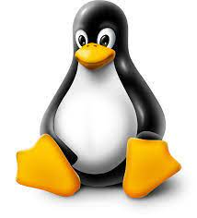
GNU/Linux
Un comentario antes de seguir: Algunos “puristas” amantes del Sistema operativo Linux, señalan que el nombre completo del Sistema operativo debe ser GNU/Linux.
Para las personas del Proyecto GNU, Linux es realmente el kernel del Sistema operativo. Muchas otras cosas, que están por fuera del kernel vienen del Proyecto GNU de la Free Software Foundation (https://www.fsf.org/es).
Por esta razón los “puristas” llaman al Sistema completo "GNU/Linux" del cual el kernel Linux es un componente esencial.
Teniendo en cuenta esta aclaración, y a pesar de los “puristas”, es preciso decir que casi todo el mundo reconoce la palabra “Linux” como el nombre del Sistema completo.
La sigla "GNU" del nombre del Proyecto significa "GNU is Not Unix"
https://www.gnu.org/philosophy/open-source-misses-the-point.html

Slide 20



Retos del sistema operativo
Confiabilidad
¿El Sistema realiza las funciones para las que fue diseñado?
Disponibilidad
¿Que proporción del tiempo está funcionando el sistema correctamente?
Mean Time To Failure (MTTF), Mean Time to Repair (MTTR)
Availability = MTTF / (MTTF + MTTR)
http://blog.fosketts.net/2011/07/06/defining-failure-mttr-mttf-mtbf/
Seguridad
¿el Sistema puede ser comprometido por un atacante?
Confidencialidad
La información solo la puede accede un grupo de usuarios autorizados

Slide 21
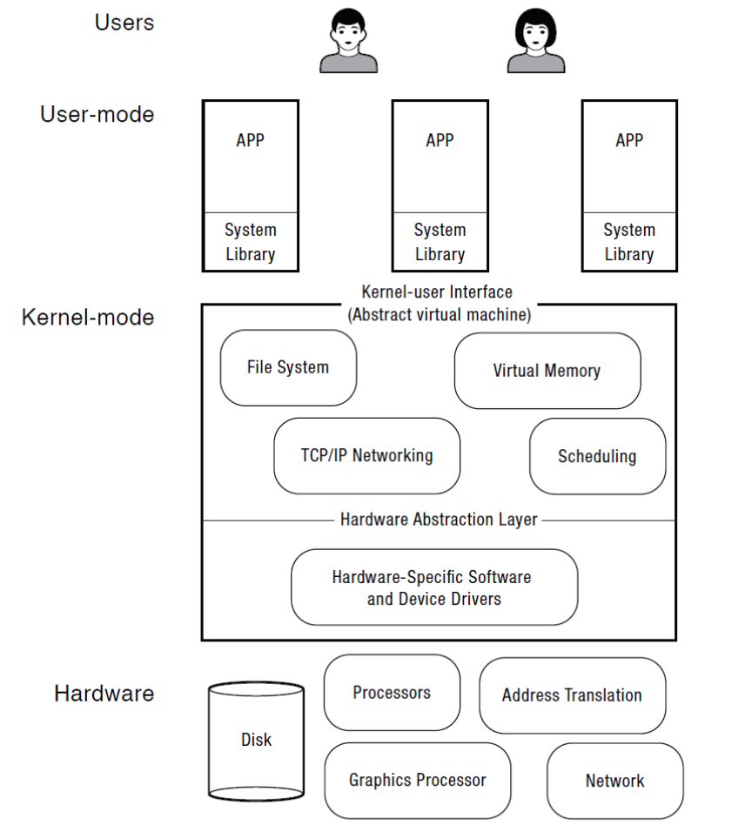

Retos del sistema operativo
Portabilidad
Para los programas:
Application programming interface (API)
Abstract virtual machine (AVM)
Para el sistema operativo
Capa de abstracción del Hardware
En redes de computadores:
Socket: API de red
API Web

Slide 22

Retos del sistema operativo
Desempeño
Tiempo de latencia/respuesta
¿Cuánto tiempo toma realizar una operación de forma completa?
Rendimiento (Throughput)
¿Cuántas operaciones pueden ser realizadas por unidad de tiempo?
Trabajo adicional (Overhead)
¿Cuánto trabajo extra es realizado por el Sistema operativo?
Equitatividad (Fairness)
¿Qué tan equitativo es el desempeño recibido por los diferentes usuarios?
Previsibilidad (Predictability)
¿Qué tan consistente es el desempeño a través del tiempo?

Slide 23

¿Por qué y para qué estudiar sistemas operativos?
Aunque hay muchos profesionales de la computación, sólo un pequeño porcentaje de ellos se verá implicado en la creación o modificación de un sistema operativo. Entonces, ¿por qué estudiar los sistemas operativos y su funcionamiento?
Casi todo el código se ejecuta sobre un sistema operativo, el conocimiento de cómo funcionan los sistemas operativos es crucial para una programación adecuada, eficiente, eficaz y segura.
Comprender los fundamentos de los sistemas operativos, cómo controlan el hardware de los computadores y qué proporcionan a las aplicaciones no sólo es esencial para quienes los programan, sino también muy útil para quienes escriben programas en los S.O. y los utilizan.

Slide 24
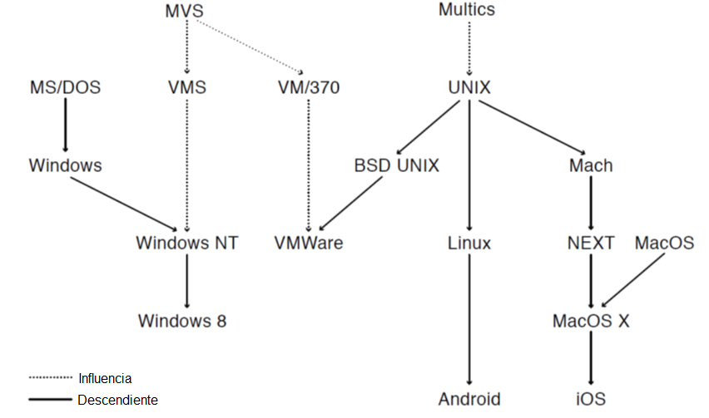
Historia abreviada de los sistemas operativos

Slide 25
Historia abreviada de los sistemas operativos
MVS (Multiple Virtual Storage)
https://en.wikipedia.org/wiki/MVS
Multics (Multiplexed Information and Computing Service)
https://es.wikipedia.org/wiki/Multics
CP/M y MS/DOS
https://www.howtogeek.com/718124/what-was-cpm-and-why-did-it-lose-to-ms-dos/
https://www.xataka.com/historia-tecnologica/intel-amd-no-han-dominado-siempre-mercado-microprocesadores-motorola-fue-rival-a-batir-su-68000-su-mayor-exito
UNIX
https://es.wikipedia.org/wiki/Unix
https://www.computerworld.com/article/2550253/timeline--40-years-of-unix.html
https://www.computerworld.com/article/2550253/timeline--40-years-of-unix.html?page=2
VMS (Virtual Memory System)
https://en.wikipedia.org/wiki/OpenVMS
VM/370
https://es.wikipedia.org/wiki/VM_(sistema_operativo)

Slide 26
Historia abreviada de los sistemas operativos
Windows
https://www.elespanol.com/omicrono/hardware/20170228/windows-mac-bill-gates-cuenta-verdad-despues/197231100_0.html
https://es.wikipedia.org/wiki/Windows_NT
https://es.wikipedia.org/wiki/Windows_Server
BSD UNix
https://es.wikipedia.org/wiki/Berkeley_Software_Distribution
https://danielmiessler.com/blog/the-differences-between-bsd-and-system-v-unix/
VMWare
https://nakivo.medium.com/history-of-vmware-evolution-timeline-6173482c6d21
Linux
https://en.wikipedia.org/wiki/History_of_Linux
Android
https://en.wikipedia.org/wiki/Android_(operating_system)
iOS
https://es.wikipedia.org/wiki/Mach_(n%C3%BAcleo)
https://en.wikipedia.org/wiki/NeXTSTEP
https://es.wikipedia.org/wiki/Mac_OS
https://en.wikipedia.org/wiki/IOS_version_history

Slide 27
Historia abreviada de los sistemas operativos
https://www.youtube.com/watch?v=xW5fgPMbRz4
https://en.wikipedia.org/wiki/History_of_operating_systems
O’Regan, G. “Introduction to the History of Computing”. Springer International. 2016. Capítulo 17

Slide 28
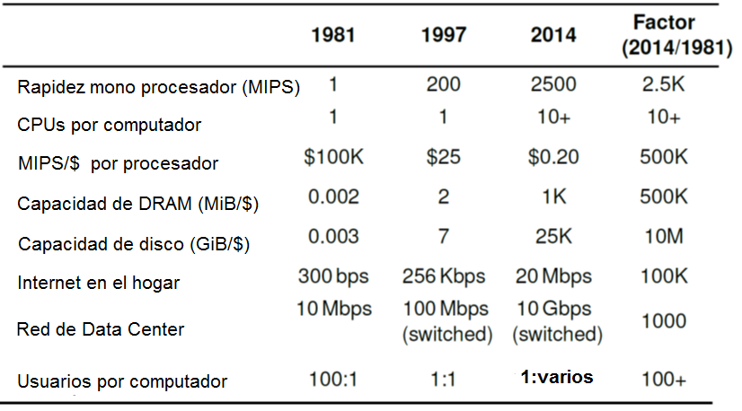
Desempeño de los computadores en el tiempo
https://www.computerhistory.org/timeline/computers/

Slide 29
Primeros Sistemas Operativos: computadores muy costosos
Una aplicación a la vez
Tenía control complete del hardware
La librería de Runtime era un sistema operativo primitivo
Los usuarios hacían fila para utilizar el computador
Sistemas de procesamiento por lotes (Batch systems)
Asignaba la CPU mediante una cola de trabajos (jobs)
El Sistema operativo podía cargar el siguiente trabajo (job) mientras ejecutaba el actual
Los usuarios enviaban los trabajos (jobs) y esperaban

Slide 30
Sistemas operativos de tiempo compartido: computadores y personas muy costosos
Multiples usuarios en el computador al mismo tiempo
Multiprogramación: ejecutaba multiples programas al mismo tiempo
Desempeño interactivo: intentaba completar rápidamente las tareas de todos
Como los computadores habían bajado de precio, era más importante optimizar el tiempo del usuario, NO el tiempo del computador.

Slide 31
Sistemas operativos actuales: Los computadores son baratos
Smartphones
Los iPhones y las iPads ejecutan dos sistemas operativos diferentes!
iOS, y
Una versión ajustada por Apple del microkernel de la familia L4 en el coprocesador Enclave seguro
Sistemas embebidos
Laptops
Tablets
Máquinas virtuales
Servidores de Data Center

Slide 32
Contenido
¿Qué hace un sistema operativo?
Organización de un sistema de cómputo
Operaciones de un S.O.
Gestión de Recursos
Protección y seguridad
Estructuras de datos del kernel
Entornos de computación
El estudio de sistemas operativos
Lenguajes Rust y Carbon
Sistemas Operativos y la Inteligencia Artificial
Arquitectura de un sistema de cómputo multiprocesador
Versiones de Linux y de Windows
Virtualización
Sistemas Distribuidos
Sistemas operativos de código abierto

Slide 33
Organización de un Sistema de Cómputo
OPERACIÓN DE UN SISTEMA DE CÓMPUTO
Consta de una o más CPUs y varias controladoras conectadas a través de un bus común que permite acceso compartido a la memoria
Las CPUs y las controladoras pueden operar concurrentemente y deben competir por el acceso a la memoria.
Monitor
Discos
Teclado
On line
Mouse
Impresora
CPU
Controladora
de discos
Controladora
USB
Adaptador
Gráfico
Memoria

Slide 34


Componentes de un computador
CPU (Central Processing Unit)
CPU (Central Processing Unit)
Control
GPU
Control
Scheduling
Driver
Driver
Entrada
ALU
ALU
Salida
Memoria
Memoria
Memoria
Memory
Management
Power
Management
Temperature
Management
Driver
Driver
Red de datos
Almacenamiento secundario
Partición 01
Volumen 01
File System 01
Partición 02
Volumen 02
File System 02
Storage
Management
Networking
Management
File System
Managemnet

Slide 35
Arquitectura de un computador
Se puede considerar que la arquitectura de un computador tiene tres elementos:
El conjunto de instrucciones (ISA - Instruction Set Architecture)
La organización (microarquitectura)
El hardware (componentes electrónicos)
Los dos últimos están asociados a la implementación del computador

Slide 36
Arquitectura de un computador
ISA: hace referencia al conjunto de instrucciones visibles al programador.
Cuando se compila un programa, este es traducido a lenguaje de máquina. Este lenguaje de máquina es que implementa el ISA.
El ISA es la frontera entre el software y el hardware
Un procesador 80x86 tiene un conjunto de instrucciones diferente a un procesador ARM y los dos tienen un conjunto de instrucciones diferente a un procesador MIPS.
Los ISA se diferencian por la forma en que acceden y direccionan la memoria, los modos de direccionamiento, el tipo y tamaño de los operandos, las operaciones soportadas, las instrucciones condicionales soportadas, la codificación (fija o variable), entre otros.

Slide 37
Arquitectura de un computador
Microarquitectura (organización): incluye aspectos como el sistema de memoria, la interconexión de la memoria, el diseño de la CPU (Central Processing Unit), donde se implementan la aritmética, la lógica, las instrucciones condicionales y la transferencia de datos).
Los procesadores AMD Opteron y el procesador Intel Core i7 que tienen el mismo conjunto de instrucciones (ISA) -el conjunto de instrucciones x86- pero tienen diferentes organizaciones
Hardware: se refiere a los componentes específicos de un computador, incluyendo el diseño lógico detallado y la tecnología de integración de los circuitos.
El procesador Intel Core i7 y el Intel Xeon 7560 son casi idénticos, pero tienen diferentes velocidades de reloj y diferente sistema de acceso a la memoria, haciendo que el Xeon 7560 sea mejor para servidores.

Slide 38
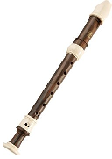
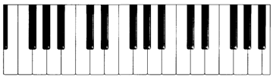
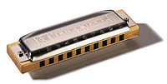
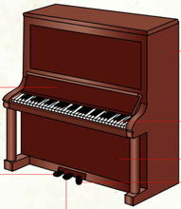
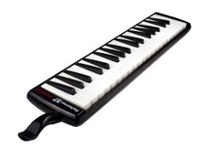
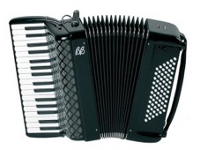
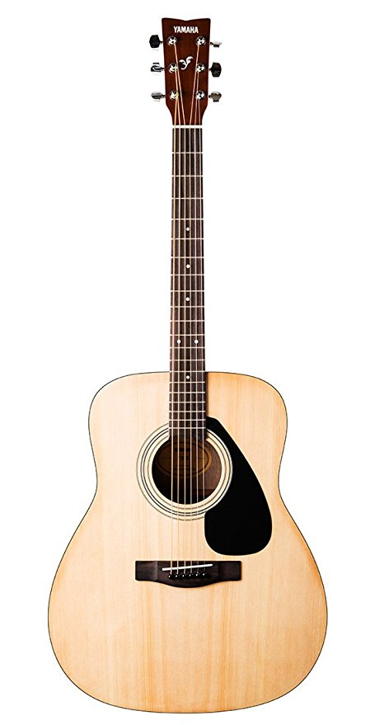
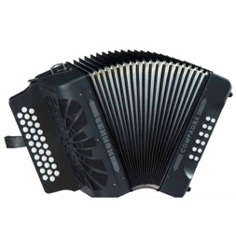
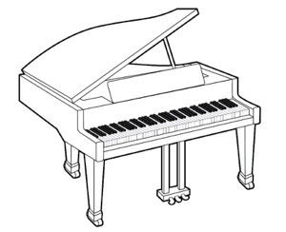
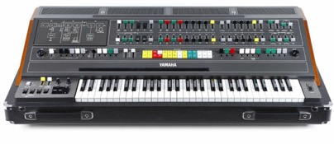
Arquitectura de un computador (Analogía)
ISA
Diferentes ISA
Igual ISA
Diferente
implementación
Igual ISA,
organización similar,
implementación
física diferente

Slide 39
Operación de un sistema de cómputo
Los dispositivos de E/S y la CPU pueden operar concurrentemente
Cada controladora está a cargo de un tipo específico de dispositivos (unidades de disco, dispositivos de audio, dispositivos de vídeo)
Cada controladora tiene un buffer local
Cada tipo de controlador de dispositivo tiene un módulo de software (device driver) en el Sistema operativo para gestionarlo
La CPU mueve datos desde/hacia la memoria principal hacia/desde buffers locales
Las operaciones de E/S van desde el dispositivo hacia el buffer local de la controladora
La controladora del dispositivo informa a la CPU que este ha terminado su operación mediante una interrupción

Slide 40
Interrupciones
La ocurrencia de un evento se indica con una interrupción: puede ser de hardware o de software.
Las interrupciones deben gestionarse los más rápido que se pueda
Una interrupción generalmente transfiere el control a una ‘rutina de servicio de la interrupción’, mediante el vector de interrupciones (interrupt vector), que contiene las direcciones de todas las rutinas de servicio
La arquitectura de interrupciones debe guardar la dirección de la instrucción interrumpida.
Un trap o una exception es una interrupción generada por software causada por un error o por solicitud del usuario
Un Sistema operativo es un manejador de interrupciones
El Sistema operativo preserva el estado de la CPU al guardar los registros y el Contador de programa
Determina qué tipo de interrupción ha ocurrido
Sondeo (polling)
Sistema de interrupción vectorizado
Segmentos separados de código determina qué acción debe ser adelantada para cada tipo de interrupción

Slide 41
Diagrama de tiempo de una interrupción
Ejecutando
proceso del
usuario
Interrupción
atendida
Interrupción
atendida
CPU
Procesando
interrupción
de E/S
Ocioso
Señaliza
la interrupción
Señaliza
la interrupción
Dispositivo
E/S
(disco)
Transfiriendo
datos
Interrupción de
transferencia
terminada
Interrupción de
transferencia
terminada
Solicitud E/S
Solicitud E/S
Cuando la CPU es interrumpida, deja de hacer lo que estaba haciendo e inmediatamente transfiere la ejecución a una dirección fija de memoria predeterminada. Esta dirección fija usualmente contiene otra dirección de memoria: la dirección de inicio donde está colocada la rutina de servicio para dicha interrupción.
Cuando la ejecución de la rutina de servicio para la interrupción concluye, la CPU reasume el procesamiento que suspendió al recibir la señal de interrupción.
Notes:
INTERRUPCIONES: Cuando ocurre un evento, usualmente se señaliza con una interrupción proveniente del hardware o del software.
El hardware puede activar una interrupción en cualquier momento enviando una señal a la CPU sobre el bus del sistema.
El software puede activar una interrupción al ejecutar una operación especial denominada system call (también recibe el nombre de monitor call)
Cuando la CPU es interrumpida, deja de hacer lo que estaba haciendo e inmediatamente transfiere la ejecución a una dirección fija de memoria predeterminada. Esta dirección fija usualmente contiene otra dirección de memoria: la dirección de inicio donde está colocada la rutina de servicio para dicha interrupción.
Cuando la ejecución de la rutina de servicio para la interrupción concluye, la CPU reasume el procesamiento que suspendió al recibir la señal de interrupción.
Las interrupciones son una parte importante de la arquitectura de un computador. Cada diseño de computador tiene sus propios mecanismos de interrupción, pero diferentes funciones son comunes.
La interrupción debe transferir el control a la rutina de servicio de interrupción apropiada.
El método para manejar esta transferencia “podría ser” invocar una rutina genérica para examinar la información de la interrupción. Luego la rutina podría llamar el manejador (handler) específico a la interrupción. Sin embargo, las interrupciones deben atenderse rápidamente y éste no es el mejor método
Como sólo un número predefinido de interrupciones es posible, una tabla de apuntadores a rutinas de servicio de interrupción puede ser utilizada para proporcionar la velocidad requerida.
La rutina de servicio de interrupción es llamada indirectamente a través de la tabla, sin necesidad de una rutina intermedia.
Esta tabla de apuntadores generalmente está guardada en direcciones de memoria baja (las primeras 100 posiciones de memoria o algo así). Estas posiciones de memoria guardan las direcciones de las rutinas de servicio de interrupciones para diversos dispositivos.
Este arreglo de direcciones, conocido como interrupt vector, es indexado por un único número de dispositivo. Este número se presenta con la solicitud de interrupción para proveer la dirección de la rutina de servicio para el dispositivo que está interrumpiendo.
Sistemas operativos como Windows y Unix atienden las interrupciones de esta manera.
Al ocurrir un evento que suspende el procesamiento de la CPU, también se debe guardar la dirección de la instrucción interrumpida. Viejos diseños de sistemas operativos guardan esta dirección en una dirección de memoria fija o en una dirección indexada por el número del dispositivo.
Arquitecturas más recientes almacenan la esta dirección en la pila (stack) del sistema.
Si la rutina de servicio de la interrupción necesita modificar el estado del procesador -por ejemplo, al modificar los valores de los registros- debe salvar explícitamente el estado actual y restaurarlo luego al retornar el control. Después que la interrupción es atendida, la dirección de retorno guardada es cargada en el contador de programa y el proceso suspendido es reasumido como si la interrupción no hubiese ocurrido.

Slide 42
Ciclo de E/S controlado por interrupciones
Actividad de la CPU
Actividad del controlador de E/S
1
El “device driver” inicia la operación de E/S
2
El controlador inicia la actividad del dispositivo
Solicitud de E/S
La CPU revisa si hay interrupciones entre instrucciones, la ejecución continúa
Ejecución de la operación de E/S
3
La CPU recibe la interrupción y transfiere el control a la rutina que maneja la interrupción (gestor de interrupciones)
4
Operación de entrada lista, operación de salida terminada o error en el dispositivo, genera la señal de la interrupción
7
Interrupción
Reinicia el ciclo
El gestor de interrupciones procesa los datos,retorna de la interrupción
5
El driver del dispositivo detecta la actividad de E/S del dispositivo, inicia la E/S.
El driver indica al controlador de E/S que inicie las operaciones de E/S.
Mientras se ejecuta la E/S, la CPU comprueba si hay interrupciones entre instrucciones.
El dispositivo completa su operación, genera una interrupción que es recibida por la CPU.
La CPU salta al gestor de interrupciones que procesa la interrupción, retorna del gestor de interrupciones.
La CPU reanuda la tarea interrumpida.
Listo para la siguiente interrupción iniciando un ciclo nuevo.
La CPU reasume el procesamiento de la tarea que fue interrumpida
6

Slide 43
Estructura de las operaciones de E/S
Dos maneras de gestionar las interrupciones
Después que inicia la operación de E/S, el control retorna al programa del usuario solo después de terminar completamente la operación de E/S
Una instrucción de espera (wait) deja ociosa la CPU hasta la próxima interrupción
Ciclo de espera (contención para acceso a la memoria)
Al menos una solicitud de E/S es tenida en cuenta en el tiempo, no hay procesamiento de E/S simultaneo
Después que inicia la operación de E/S, el control retorna al programa del usuario SIN esperar la terminación de la operación de E/S
System call (llamada del sistema) solicita al sistema operativo que le permita al usuario esperar a la terminación de la operación de E/S
La tabla de estado de los dispositivos (Device-status table) tiene una entrada para cada dispositivo de entrada salida indicando su tipo, dirección y estado
El sistema operativo utiliza la tabla de estado de los dispositivos para determinar su estado y modificar el registro para incluir la interrupción.

Slide 44
Más sobre interrupciones
La mayoría de las CPU tienen dos categorías de solicitud de interrupción.
Una es la interrupción no enmascarable, que se reserva para eventos como errores de memoria irrecuperables.
La segunda categoría es interrupción enmascarable: puede ser desactivada por la CPU antes de la ejecución de secuencias de instrucciones críticas que no deben ser interrumpidas.
La interrupción enmascarable es utilizada por los controladores de dispositivos para solicitar servicio.
El mecanismo de interrupción vectorizada busca reducir la necesidad de que un único manejador de interrupciones busque todas las posibles fuentes de interrupciones para determinar cuál necesita servicio.
En la práctica, se tienen más dispositivos (y, por tanto, más gestores de interrupciones) que elementos de dirección en el vector de interrupciones.
Se puede resolver utilizando el encadenamiento de interrupciones (interrupt chaining). Cada elemento del vector de interrupciones apunta a la cabeza de una lista de gestores de interrupciones.
Cuando se produce una interrupción, los manejadores de la lista correspondiente son llamados uno a uno, hasta que se encuentra uno que pueda atender la petición.

Slide 45
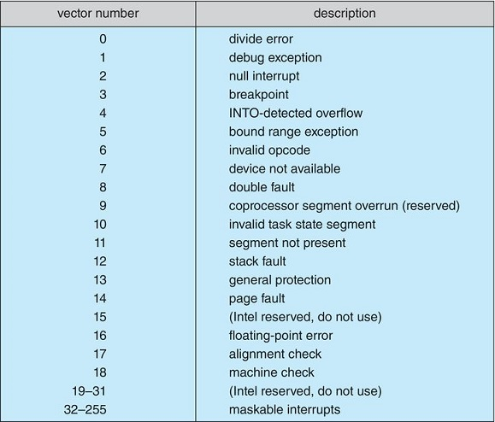
Tabla de vector de eventos del procesador Intel
Los eventos de 0 a 31, que no son enmascarables, se utilizan para señalar diversas condiciones de error. Los eventos de 32 a 255, que son enmascarables, se utilizan para fines tales como interrupciones generadas por dispositivos.
El mecanismo de interrupción también implementa un sistema de niveles de prioridad de interrupción (interrupt priority levels).
Estos niveles permiten a la CPU aplazar la gestión de las interrupciones de baja prioridad sin enmascarar todas las interrupciones y hace posible que una interrupción de alta prioridad se adelante a la ejecución de una interrupción de baja prioridad.

Slide 46
Estructura del almacenamiento
La CPU sólo puede cargar instrucciones desde la memoria, por lo que cualquier programa debe cargarse primero en la memoria para ejecutarse.
Memoria principal: Los programas del computador deben estar en memoria principal (Random-Access Memory, RAM) para ser ejecutados.
La memoria principal es la única área de almacenamiento grande que el procesador puede acceder directamente.
Acceso directo (Random access)
Generalmente es volátil}
Implementada generalmente como DRAM (Dynamic Random-access Memory)
Almacenamiento secundario– una extensión de la memoria principal que proporciona una gran capacidad de almacenamiento NO volátil
Discos duros (HDD) – placas de vidrio o de metal rígido cubiertos con material de grabación magnético
La superficie del disco se divide lógicamente en pistas (tracks), que a su vez están divididos en sectores (sectors)
La controladora del disco (disk controller) determina la interacción lógica entre el disco y el computador
Discos de estado sólido – más rápidos que los discos duros, NO volátil
Diversas tecnologías
Se han venido tornando populares
Notes:
ESTRUCTURA DEL ALMACENAMIENTO
Los programas del computador deben estar en memoria principal (Random-Access Memory, RAM) para ser ejecutados.
La memoria principal es la única área de almacenamiento grande que el procesador puede acceder directamente.
Comúnmente se implementa en una tecnología denominada DRAM, que forma un arreglo de palabras de memoria. Cada palabra tiene su propia dirección. La interacción es lograda mediante una secuencia de instrucciones load y store para especificar las direcciones de memoria.
La instrucción load mueve una palabra desde la RAM a un registro interno dentro de la CPU.
La instrucción store mueve el contenido de un registro hacia la memoria principal (RAM).
Además de estas dos instrucciones, la CPU automáticamente trae instrucciones desde la memoria principal para ejecutar.
El ciclo típico de instrucción-ejecución, como el realizado por una arquitectura de von Neumann, primero busca una instrucción en la memoria y la lleva al registro de instrucciones. Esta instrucción es decodificada y podría hacer que se tuvieran que traer operandos desde la RAM y colocados en algún registro interno. Después que la instrucción sobre los operandos ha sido ejecutada, el resultado puede ser regresado a memoria principal.
Se debe observar que la memoria sólo ve un flujo de direcciones de memoria, ella no sabe como son generadas o que significan (datos o instrucciones). De la misma manera, nosotros podemos ignorar cómo las direcciones de memoria son generadas por un programa. Sólo estamos interesados en la secuencia de direcciones de memoria generadas por el programa que está corriendo.
Idealmente, sería deseable que los programas y los datos estuviesen permanentemente en la RAM, pero esto no es posible porque
(1) la RAM es demasiado pequeña para almacenar permanentemente todos los programas y datos.
(2) La RAM pierde los datos cuando la energía es interrumpida.
Por esta razón la mayoría de computadores proporcionan sistemas de almacenamiento secundario como una extensión de la memoria principal. El requerimiento principal para el almacenamiento secundario es que sea capaz de mantener grandes cantidades de datos durante un largo periodo de tiempo.
El dispositivo de almacenamiento secundario más utilizado actualmente es el disco magnético, que ofrece almacenamiento para programas y datos.
La mayoría de programas son almacenados en disco hasta que ellos son llevados a la memoria. Muchos programas utilizan el disco como fuente y destino de los datos que están procesando. Pos esto la gestión adecuada del almacenamiento en disco es de importancia central para un sistema de computación.
En un sentido amplio, la estructura de almacenamiento hasta ahora descrita -registros, memoria principal y discos magnéticos- es sólo una de las muchos posibles sistemas de almacenamiento.
Otros incluyen memoria cache, CD-ROM, cintas magnéticas, DVDs, etcétera.
Cada sistema de almacenamiento ofrece las funciones básicas de almacenamiento de datos y de mantener los datos para ser recuperados tiempo después.
La diferencia entre los diferentes sistemas reside en la velocidad de acceso, el costo, la capacidad y la volatilidad.

Slide 47
Otras formas de memoria
Los computadores también utilizan otras formas de memoria. Por ejemplo, el primer programa que se ejecuta al encender el computador es un programa de arranque (bootstrap program), que luego carga a la RAM el sistema operativo.
Dado que la memoria RAM es volátil (pierde su contenido cuando se apaga o se pierde la alimentación de energía eléctrica) y no podemos confiar en que contenga el programa de arranque.
En su lugar, para este y otros propósitos, el computador utiliza memoria de sólo lectura programable y borrable eléctricamente (EEPROM) y otras formas de firmware-almacenamiento donde se escriben datos o programas con poca frecuencia y que no es volátil.
La EEPROM puede modificarse, pero no con frecuencia. Además, es de baja velocidad, por lo que contiene programas y datos estáticos que no se utilizan con frecuencia.
Por ejemplo, el iPhone utiliza EEPROM para almacenar números de serie e información de hardware sobre el dispositivo.

Slide 48
Definiciones y notaciones de almacenamiento
La unidad básica de almacenamiento informático es el bit. Un bit puede contener uno de dos valores, 0 y 1.
El resto del almacenamiento de un computador se basa en colecciones de bits.
Un byte son 8 bits, y en la mayoría de los computadores es el trozo más pequeño de almacenamiento.
Por ejemplo, la mayoría de los computadores no tienen una instrucción para mover un bit, pero sí para mover un byte.
Un término menos común es palabra (word), que es la unidad de datos nativa de una determinada arquitectura computación. Una palabra se compone de uno o más bytes. Por ejemplo, un computador con registros de 64 bits y direccionamiento de memoria de 64 bits suele tener palabras de 64 bits (8 bytes).
Un computador ejecuta muchas operaciones en su tamaño nativo de palabra en lugar de byte a byte.

Slide 49
Definiciones y notaciones de almacenamiento
El almacenamiento de datos representados con bits se mide y manipula generalmente en bytes y colecciones de bytes.
kilobyte, o KB, equivale a 1.024 bytes
megabyte, o MB, equivale a 1024² bytes;
gigabyte, o GB, son 1024³ bytes;
terabyte, o TB, son 1024⁴ bytes; y
petabyte, o PB, son 1024⁵ bytes.
Nota: Las medidas de redes de datos se expresan en bits (porque las redes mueven los datos bit a bit).
https://es.wikipedia.org/wiki/Prefijo_binario

Slide 50
Instrucciones de load y store
Todas las formas de memoria proporcionan una matriz o arreglo de bytes. Cada byte tiene su propia dirección dentro del arreglo o matriz.
La interacción se consigue mediante una secuencia de instrucciones de load o store en direcciones de memoria específicas.
La instrucción load mueve un byte o una palabra de la memoria principal a un registro interno de la CPU, mientras que la instrucción store mueve el contenido de un registro a la memoria principal.

Slide 51
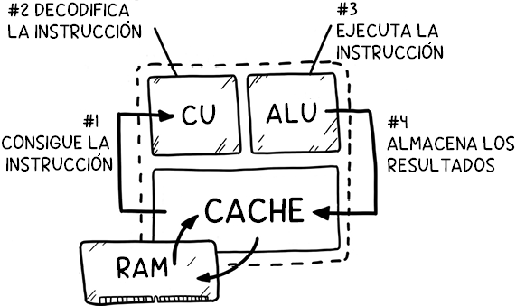
Instrucciones de load y store
Aparte de las cargas (load) y almacenamientos (store) explícitos, la CPU carga automáticamente las instrucciones de la memoria principal para su ejecución desde la ubicación almacenada en el contador de programa.
Un ciclo típico de ejecución de instrucciones, tal y como se ejecuta en un sistema con arquitectura von Neumann:
primero obtiene una instrucción de la memoria y la almacena en el registro de instrucciones.
A continuación, la instrucción se decodifica [en la Control Unit] y puede hacer que los operandos se obtengan de la memoria y se almacenen en algún registro interno.
Una vez ejecutada la instrucción sobre los operandos, el resultado puede almacenarse de nuevo en la memoria.
El procesador emplea todo su tiempo en este ciclo, recuperando sin cesar la siguiente instrucción, decodificándola, ejecutándola y almacenando el resultado. Aquí se muestra la participación de la memoria Caché

Slide 52
Jerarquía de sistemas de almacenamiento
Los sistemas de almacenamiento están organizados en una jerarquía por
Rapidez
Costo
Volatilidad
Caching – copia de información en un Sistema de almacenamiento más rápido; la memoria principal puede ser vista como un cache para el almacenamiento secundario.
Controladora de dispositivos - para cada controladora de dispositivos para gestionar las operaciones de E/S
Proporciona una interfaz uniforme entre el controlador y el kernel

Slide 53
Jerarquía de dispositivos de almacenamiento
Registros
Más costoso
Más rápido
Memoria cache
Memoria
de
semiconductores
Memoria RAM
Disco electrónico (disco de estado sólido)
Menos costoso
Menos rápido
Disco magnético (disco duro)
Disco óptico (DVD)
Cintas magnéticas
Notes:
ESTRUCTURA DEL ALMACENAMIENTO
Además de su costo y velocidad, los sistemas de almacenamiento son volátiles y no volátiles.
Los sistemas volátiles pierden los datos almacenados cuando la energía eléctrica es suspendida. En ausencia de costosas baterías y sistemas eléctricos de respaldo, los datos deben ser copiados a sistemas no volátiles para ser guardados de manera un poco más segura.
En la jerarquía mostrada antes los sistemas ubicados por encima del disco electrónico sin volátiles y los colocados debajo son no volátiles.
El disco electrónico puede diseñarse para ser volátil o no volátil: durante la operación normal, el disco electrónico guarda los datos en una gran arreglo DRAM, que es volátil. Pero muchos contienen discos duros magnéticos ocultos y una batería para respaldo de potencia. Si la energía eléctrica es interrumpida, el controlador del disco electrónico copia los datos desde la RAM al disco magnético. Cuando la potencia externa es restaurada, el controlador copia los datos de regreso a la RAM.
Otra forma de disco electrónico es la memoria flash, es más lenta que la DRAM pero no necesita energía para mantener los datos.
Otra tipo de memoria no volátil es la NVRAM, que es una DRAM con una batería para respaldo (es no volátil durante cierto tiempo).
El almacenamiento sólo es uno de los muchos tipos de dispositivos de E/S de un computador.
Una gran cantidad de código de los sistemas operativos está hecho para gestionar las operaciones de E/S tanto por su importancia para la confiabilidad y desempeño del sistema como por la amplia variedad de dispositivos existentes.
Como ya se había dicho, un computador de propósito general consta de CPUs y múltiples controladoras de dispositivos que están conectadas a través de un bus común.
Cada controladora de dispositivos está a cargo de un tipo específico de dispositivo.
Dependiendo del tipo de controladora, puede tener conectado más de un dispositivo. Por ejemplo, en una controladora SCSI (Small Computer-Systems Interface) se pueden conectar siete o más dispositivos.
Una controladora tiene algo de almacenamiento local y un conjunto de registros de propósito especial.
La controladora es la responsable de mover datos entre los dispositivos periféricos que controla y su almacenamiento temporal local (buffer).
Normalmente lo sistemas operativos tienen un amnejador del dispositivo (device driver) para cada controladora de dispositivos.

Slide 54
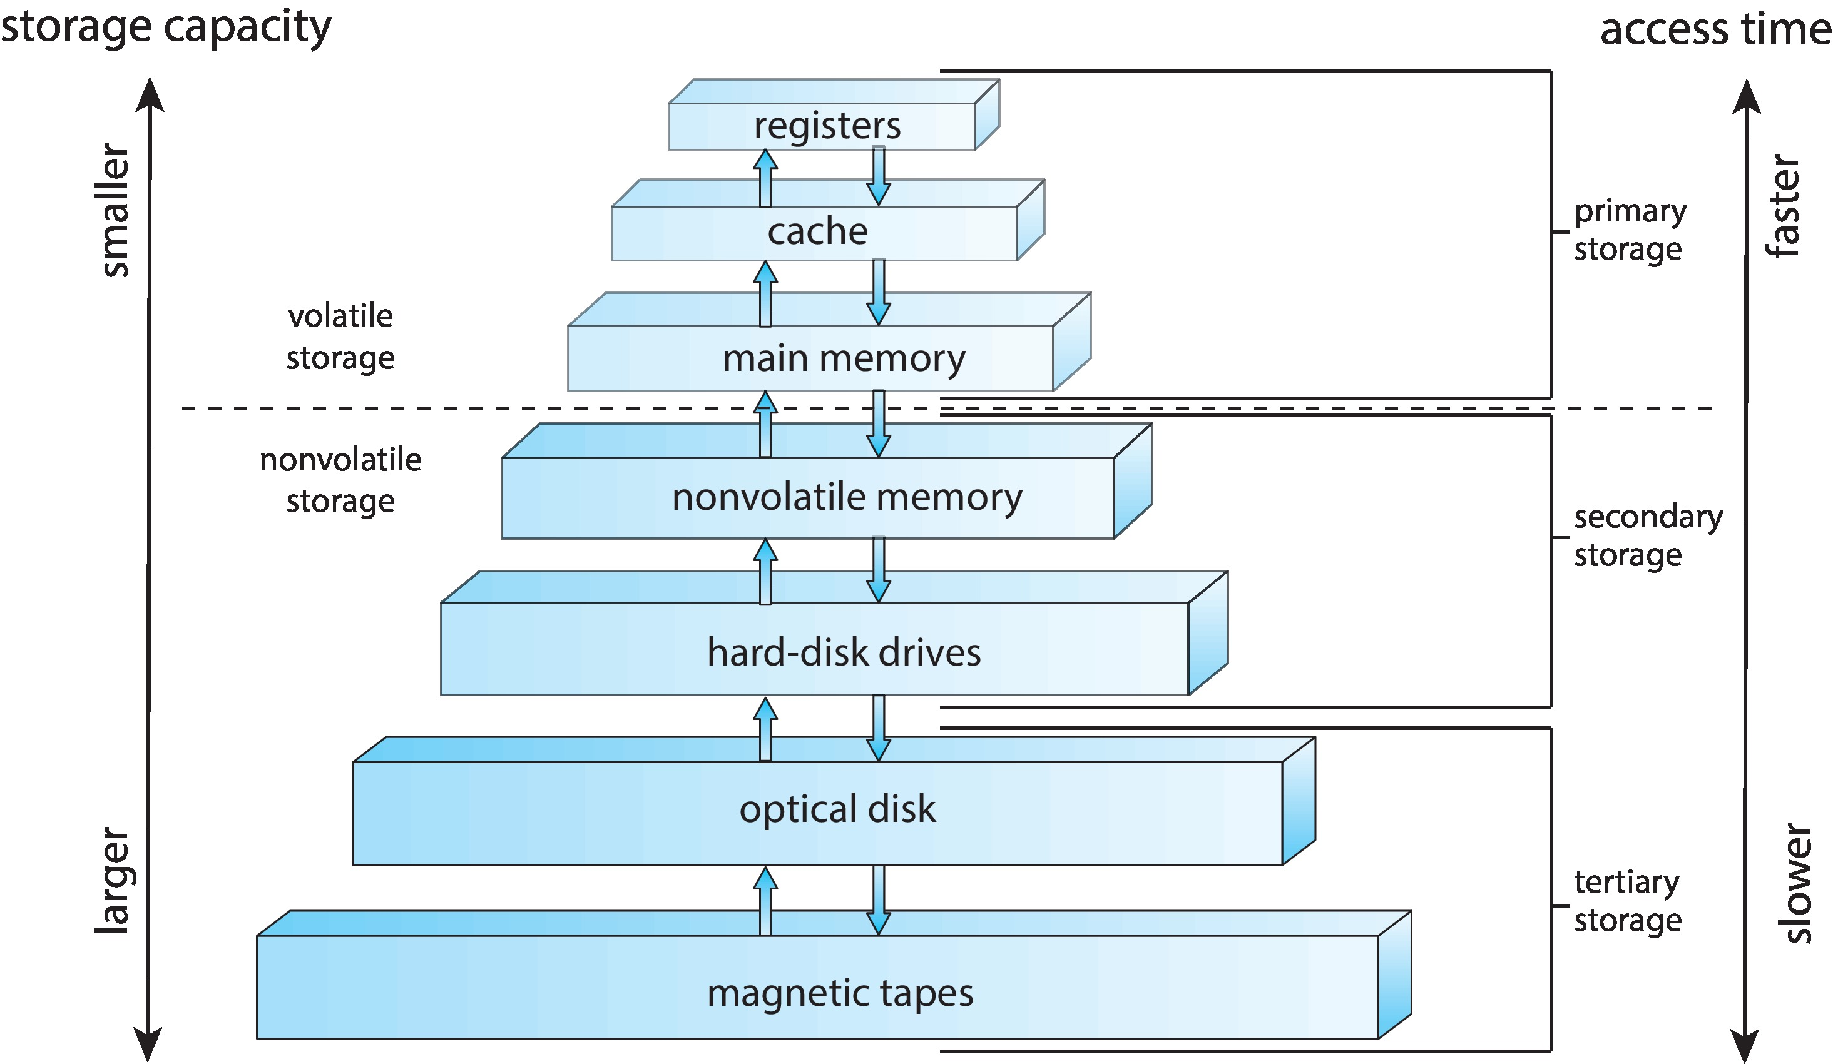
Jerarquía de dispositivos de almacenamiento

Slide 55
Caching
Principio de almacenamiento importante, se utiliza en diferentes niveles dentro de un computador (en el hardware, en el sistema operativo, en las aplicaciones)
La información en uso se copia –de manera temporal- desde un dispositivo de almacenamiento más lento a uno más rápido
El dispositivo de almacenmiento más rápido (cache) verifica primero si la información está ya almacenada
Si es así, la información se usa directamente desde el cache (fast)
Si NO es así, los datos son copiados al cache y se utilizan allí
La capacidad del dispositivo de cache es menor que la capacidad del dispositivo del que se está haciendo ‘caching’
La gestión del caching es un importante problema de diseño
Tamaño del cache y política de reemplazo

Slide 56
Estructura del Acceso Directo a Memoria (Direct Memory Access)
Utilizado para dispositivos de E/S de alta velocidad con capacidad para transmitir información cerca a la rapidez de acceso a la memoria
La controladora del dispositivo transfiere bloques de datos desde el buffer del dispositivo directamente a la memoria principal sin intervención de la CPU
Solo una interrupción es generada por bloque, en lugar de una interrupción por byte

Slide 57
Cómo trabaja un sistema de cómputo moderno
Instrucciones y datos
Hilo se ejecución
Memoria
Cache
Ciclo de ejecución
de
Instrucciones
Hilo se ejecución
Memoria
Cache
Hilo se ejecución
Memoria
Cache
CPU core (*N)
Movimiento de Datos
CPU core (*N)
La solicitud de E/S desencadena una transferencia DMA de datos desde el dispositivo a la memoria principal.
Esa petición conduce a la transferencia de datos con el dispositivo, y a una interrupción para señalar a la CPU cuando la transferencia se haya completado.
La interrupción informa a la CPU de la finalización de la E/S.
El ciclo de instrucciones de un core de la CPU implica la lectura de instrucciones y la lectura y escritura de datos en la memoria principal.
Para el movimiento de datos de medios de almacenamiento masivos más grandes, una sola instrucción solicita la E/S.
CPU core (*N)
Instrucciones
y
datos
Una instrucción puede desencadenar una solicitud de E/S a un dispositivo.
Solicitud
de E/S
Datos
Interrupción
Dispositivo (*M)
DMA
Dispositivo (*M)
Dispositivo (*M)
Memoria principal

Slide 58
Contenido
¿Qué hace un sistema operativo?
Organización de un sistema de cómputo
Operaciones de un S.O.
Gestión de Recursos
Protección y seguridad
Estructuras de datos del kernel
Entornos de computación
El estudio de sistemas operativos
Lenguajes Rust y Carbon
Sistemas Operativos y la Inteligencia Artificial
Arquitectura de un sistema de cómputo multiprocesador
Versiones de Linux y de Windows
Virtualización
Sistemas Distribuidos
Sistemas operativos de código abierto

Slide 59
Arquitectura de un sistema de cómputo multiprocesador
Un sistema de cómputo se puede organizar de varias maneras diferentes, que podemos categorizar, de forma general, según la cantidad de procesadores de propósito general utilizados.
Anteriormente, la mayoría de sistemas utiliza[ba]n UN (1) procesador de propósito general
La mayoría de sistemas también tienen procesadores de propósito especial
Los sistemas multiprocesador han crecido en uso e importancia
Conocidos también como sistemas paralelos, sistemas fuertemente acoplados

Slide 60
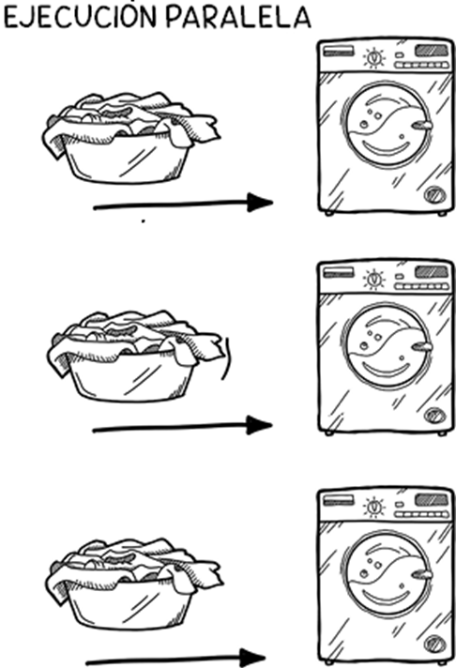
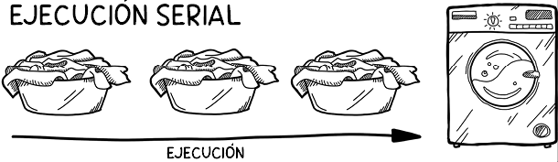
Ejecución Serial versus Ejecución Paralela
Imagine que hoy es día de lavar la ropa y tiene una pila de ropa para lavar. Como en muchos hogares, sólo tiene una lavadora y debe lavar aparte, de manera secuencial, la carga de ropa blanca, la de las prendas delicadas de color y la de las otras prendas.
En la lavandería tienen varias lavadoras y se pueden lavar las cargas de ropa de manera paralela.

Slide 61
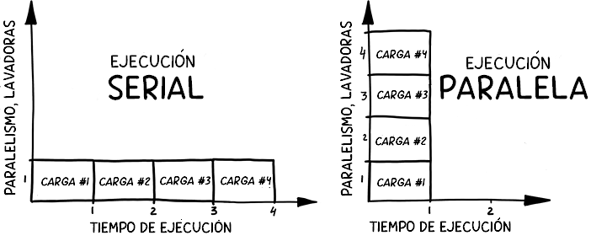
Ejecución Serial versus Ejecución Paralela

Slide 62
Arquitectura de un sistema de cómputo multiprocesador
Ventajas de sistemas multiprocesador :
Incrementan rendimiento
Economía de escala
Incrementa la confiabilidad – tolerancia a fallas
Dos tipos:
Multiprocesamiento asimétrico – a cada procesador se le asigna una tarea específica
Multiprocesamiento simétrico – cada procesador realiza todas las tareas

Slide 63
Arquitectura de multiprocesamiento simétrico
Los sistemas multiprocesador más comunes utilizan el multiprocesamiento simétrico (SMP), en el que cada procesador del conjunto de procesadores realiza todas las tareas, incluidas las funciones del sistema operativo y los procesos de usuario.
Obsérvese que cada procesador de las CPU tiene su propio conjunto de registros, así como una memoria caché privada o local.
Sin embargo, todos los procesadores comparten memoria física a través del bus del sistema.
CPU₀
CPU₁
CPU₂
registros
registros
registros
cache
cache
cache
Memoria

Slide 64
Arquitectura de multiprocesamiento simétrico
Los procesadores de la arquitectura SMP están enlazados por una red de interconexión a través del bus del sistema. Los procesadores necesitan intercambiar datos, el intercambio no es instantáneo. Por ello, en la arquitectura SMP, todos los procesadores tienen su propia memoria caché, lo que se traduce en una menor latencia.
Lo mejor de SMP es que la existencia de varios procesadores es transparente para el usuario final.
El sistema operativo se encarga de planificar los procesos en los procesadores individuales y de la sincronización entre ellos.
Sin embargo, en este tipo de sistemas, el aumento del número de procesadores conectados a un bus de sistema común lo convierte en un cuello de botella.

Slide 65
Diseño de doble núcleo con dos cores en el mismo chip.
Multicore (múltiple núcleo): múltiples núcleos residen en un único chip.
Pueden ser más eficientes que varios chips con un solo núcleo cada uno porque la comunicación en el chip es más rápida que la comunicación entre chips.
Un chip con varios núcleos consume mucha menos energía que varios chips de un solo núcleo, lo que es importante para dispositivos móviles y portátiles.
Procesador₀
CPU core₀
CPU core₁
registros
registros
Cache L₁
Cache L₁
Cache L₂
Memoria

Slide 66
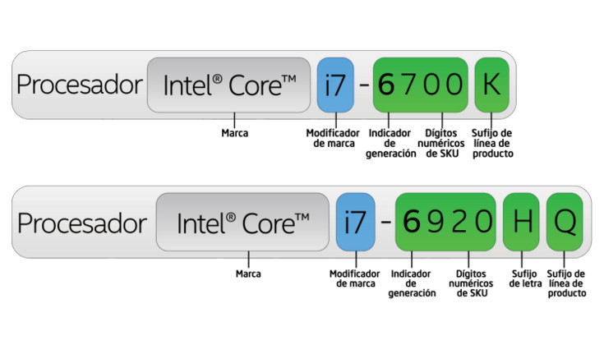
Numeración Intel
Intel utiliza un sistema de numeración que permite identificar las características básicas y uso esperado de un microprocesador. Por ejemplo:

Slide 67
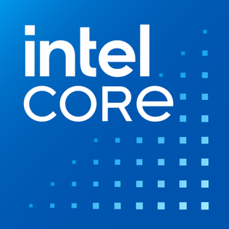
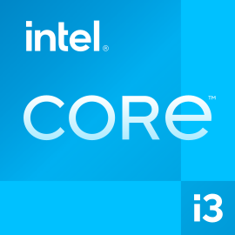
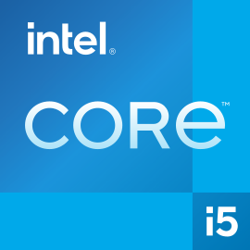
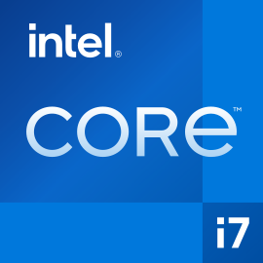
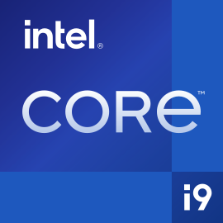
Numeración Intel
En estos ejemplos se muestra:
La marca del procesador (Intel Core),
El modificador de marca. En este ejemplo es i7. De forma simple, para una misma generación de procesadores, un procesador Intel Core i7 tiene un rendimiento superior a un Core i5, que a su vez es superior a un Core i3.
El “indicador de generación”. El número 6 -mostrado en el ejemplo- corresponde a la sexta generación de procesadores Core con microarquitectura [nombre clave] Skylake. Los procesadores de esta generación fueron liberados en el mercado a partir agosto de 2015. Hasta mediados de 2017, Intel había liberado ocho generaciones de procesadores Core para equipos de escritorio
https://en.wikipedia.org/wiki/Intel_Core

Slide 68
Numeración Intel
Los tres dígitos siguientes corresponden al “número de modelo”. Por lo general, en la misma serie, ofrece un rendimiento superior cuanto más grande sea este número. Por ejemplo: un Intel Core i3-5350 sería superior a un Core i3-5200.
Finalmente, las letras que acompañan al número de modelo indican la línea de producto. Por ejemplo:
i. “K”: Equipo de escritorio – Multiplicador desbloqueado para facilitar overclocking
ii. “T”: Equipo de escritorio – Optimizado para reducir consumo de potencia
iii. “HK”: Portátil – Gráficos de alto rendimiento y Multiplicador desbloqueado
iv. “H”: Portátil – Gráficos de alto rendimiento
v. “HQ”: Portátil – Gráficos de alto rendimiento y CPU de cuatro núcleos
vi. “U”: Portátil – Consumo ultra bajo
vii. “Y”: Portátil – Bajo consumo

Slide 69
Características que diferencian los procesadores Intel
Diferencias entre Intel Core i3, i5, i7 e i9
Número de núcleos: Cuantos más núcleos, más eficientemente se podrán realizar varias tareas a la vez.
Cantidad de memoria cache: está dentro del procesador. Ésta suele ser de unos pocos MB de capacidad, y en ella se almacenan datos que el procesador necesita de manera constante.
HyperThreading: divide un núcleo físico en dos núcleos lógicos, más conocidos como threads o hilos. Gracias a ello, un procesador de 2 núcleos funcionará como uno de 4, y uno de 4 funcionará como uno de 8. Curiosamente, son los i3 y los i7 los que tienen esta característica, mientras que los i5 no tienen HyperThreading. (¿i9 tiene HyperThreading?)
Es importante tener en cuenta que un núcleo físico es más potente que uno virtual. Así, un procesador i5 de 4 núcleos reales va a ser siempre más potente que un i3 de 2 núcleos físicos y 4 virtuales.

Slide 70
Numeración Intel para identificar los procesadores
Frecuencia de procesamiento: La frecuencia de un procesador es el número de ciclos de reloj que puede realizar un procesador en un segundo.
Un chip a 3,5 GHz puede hacer 3.500 millones de ciclos de reloj por segundo. En algunos casos, la frecuencia en GHz de algunos procesadores i3 es superior a la de procesadores i5 e i7.
Esto no quiere decir que el i3 sea más potente, ya que los i5 y los i7 tienen lo que se conoce como Turbo Boost.
El Turbo Boost permite que el procesador suba su frecuencia durante una cantidad determinada de tiempo en el caso de que sea necesario, funcionando a frecuencias más bajas cuando esto no sea así.
Un i3-7300 funciona a 4 GHz, mientras que un i5-7600 alcanza los 3.5 GHz. Sin embargo, gracias al Turbo Boost, el i5-7600 llega a alcanzar los 4,1 GHz cuando hace falta.

Slide 71
Numeración Intel para identificar los procesadores
Potencia de la tarjeta gráfica integrada: Prácticamente todos los procesadores de Intel incluyen una tarjeta gráfica en su interior, lo que hace que sus chips sean ideales para portátiles, al no requerir una tarjeta gráfica dedicada para funcionar, así como en un computador de sobremesa podemos estar un tiempo sin tarjeta gráfica dedicada por avería o porque la hayamos vendido a la espera de comprar una nueva.
Intel ha homogeneizado las tarjetas gráficas que incluyen sus procesadores, y encontramos la HD 630 en todos los procesadores i3, i5 e i7 de computador y algunos de portátiles, mientras que la HD 620 queda relegada a unos pocos procesadores para portátiles.

Slide 72


Listas con las características de procesadores/microarquitecturas
https://en.wikipedia.org/wiki/List_of_Intel_Core_i3_microprocessors
https://en.wikipedia.org/wiki/List_of_Intel_Core_i5_microprocessors
https://en.wikipedia.org/wiki/List_of_Intel_Core_i7_microprocessors
https://en.wikipedia.org/wiki/List_of_Intel_Core_i9_microprocessors
https://en.wikipedia.org/wiki/List_of_AMD_microprocessors
https://en.wikipedia.org/wiki/List_of_ARM_microarchitectures

Slide 73
Arquitectura de multiprocesamiento NUMA.
NUMA: Non-Uniform Memory Access
Proporcionar a cada CPU (o grupo de CPUs) su propia memoria local a la que se accede a través de un bus local pequeño y rápido.
Las CPU están conectadas por una interconexión de sistema compartida, de modo que todas las CPU comparten un espacio de direcciones físico.
Cuando una CPU accede a su memoria local, no sólo lo hace con rapidez, sino que además no existe contención en la interconexión del sistema.
Memoria₀
Memoria₁
CPU₀
Interconexión
CPU₁
CPU₂
CPU₃
Memoria₂
Memoria₃
Un posible inconveniente de NUMA es el aumento de la latencia cuando una CPU debe acceder a la memoria remota a través de la interconexión del sistema: puede suponer una pérdida de rendimiento.

Slide 74
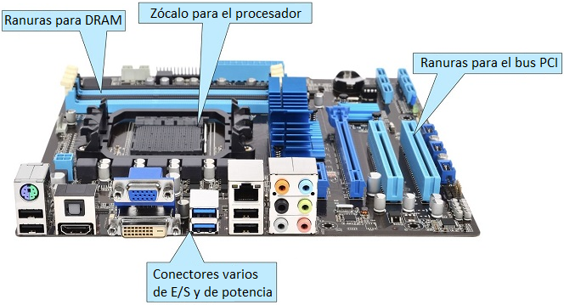
Placa base de PC
Esta placa es un computador completamente funcional, una vez que sus ranuras están ocupadas. Consta de un zócalo de procesador que contiene una CPU, ranuras de DRAM, ranuras de bus PCIe y conectores de E/S de varios tipos. Incluso las CPU de propósito general más baratas contienen varios cores. Algunas placas base contienen varios zócalos de procesador. Los computadores más avanzados permiten más de una placa base, creando sistemas NUMA.

Slide 75
Sistemas en Cluster
Similar a los sistemas multiprocesador, pero multiples sistemas trabajan juntos
Usualmente comparten almacenamiento a través de una red de área de almacenamiento [storage-area network (SAN)]
Proporciona servicios de alta disponibilidad (high-availability - HA) que sobrevive a las fallas
Clustering asimétrico tiene una máquina en modo hot-standby
Clustering simétrico tiene multiples nodos ejecutando aplicaciones, haciendo monitoreo entre ellos
Algunos cluster son para computación de alto desempeño (high-performance computing - HPC)
Las aplicaciones deben ser escritas para utilizar paralelización
Algunos tienen un gestor de bloqueo distribuido (distributed lock manager - DLM) para evitar el conflicto entre operaciones

Slide 76
Sistemas en Cluster
Computador
Computador
Computador
SAN
Storage Area Network

Slide 77
Contenido
¿Qué hace un sistema operativo?
Organización de un sistema de cómputo
Operaciones de un S.O.
Gestión de Recursos
Protección y seguridad
Estructuras de datos del kernel
Entornos de computación
El estudio de sistemas operativos
Lenguajes Rust y Carbon
Sistemas Operativos y la Inteligencia Artificial
Arquitectura de un sistema de cómputo multiprocesador
Versiones de Linux y de Windows
Virtualización
Sistemas Distribuidos
Sistemas operativos de código abierto

Slide 78
Funcionamiento del Sistema Operativo
Programa de inicio (Bootstrap program) – Código simple para inicializar el Sistema, cargar el kernel
Inicio de los daemons del sistema (servicios ofertados fuera del kernel)
Manejador de interrupciones (hardware y software)
Interrupciones por hardware desde uno de los dispositivos
Interrupciones por Software (exception o trap):
Error de software (división por cero)
Solicitud de servicios al sistema operativo (mediante system calls)
Otros problemas de procesos como ciclos infinitos, procesos interactuando entre ellos o con el sistema operativo

Slide 79
Multiprogramación
Multiprogramación (Sistema por lotes –Batch-) necesario por eficiencia
Un solo usuario no puede mantener ocupados todo el tiempo la CPU y los dispositivos de E/S
La multiprogramación organiza jobs (código + datos) de tal forma que la CPU siempre tiene ejecutando uno de estos ‘jobs’
Un subconjunto de jobs se mantiene en la memoria del sistema
Un ‘job’ es seleccionado y ejecutado mediante el job scheduling (planificación de trabajos)
Cuando este tiene que esperar (debido, por ejemplo, a una operación de E/S), el Sistema operativo Cambia a otro job.

Slide 80
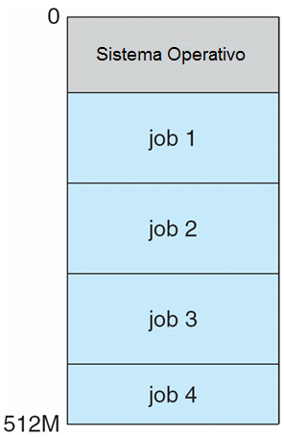
Distribución de la memoria para sistemas multiprogramados

Slide 81

Multitasking
En el mundo actual, la multitarea está en todas partes. Escuchamos música mientras caminamos, atendemos una llamada mientras cocinamos o comemos mientras leemos un libro.
La multitarea es el concepto de realizar múltiples tareas durante un periodo de tiempo ejecutándolas simultáneamente.
En un verdadero sistema multitarea, las operaciones se ejecutan en paralelo, pero la ejecución paralela requiere un soporte de hardware adecuado.
Sin embargo, la apariencia de multitarea puede conseguirse incluso en procesadores antiguos utilizando diversas técnicas [que se estudiarán en el curso].

Slide 82
Multitasking
Tiempo compartido (multitarea- multitasking) es la extension lógica en la cual la CPU conmuta jobs de manera tan frecuente que los usuarios pueden interactuar con cada job mientras este está ejecutándose, creando la computación interactiva [interactive]
El tiempo de respuesta debe ser menor a un segundo
Cada usuario tiene al menos un programa ejecutándose en memoria --> un proceso
Si se tienen varios jobs listos para ejecutar al mismo tiempo --> CPU scheduling
Si los procesos no pueden colocarse en la Ram, el swapping los mueve mientras se ejecutan
La memoria virtual permite la ejecución de procesos que no están completamente en memoria

Slide 83
Funcionamiento en modo dual y multimodo
La operación en modo-dual permite al sistema operativo protegerse a sí mismo y a otros componentes del sistema
Modo usuario y modo kernel
Bit de modo proporcionado por el hardware del procesador
Ofrece la posibilidad de distinguir en qué momento se ejecuta código en modo usuario o en modo kernel
Existen instrucciones categorizadas como privilegiadas, que solo pueden ejecutarse en modo kernel
Las llamadas al sistema (system call) llevan la ejecución al modo kernel. El retorno de las llamadas del sistema (system call) reestablece el modo usuario.
Existen CPUs que soportan operaciones multimodo
Por ejemplo el modo virtual machine manager (VMM) para VMs invitadas (guest)

Slide 84
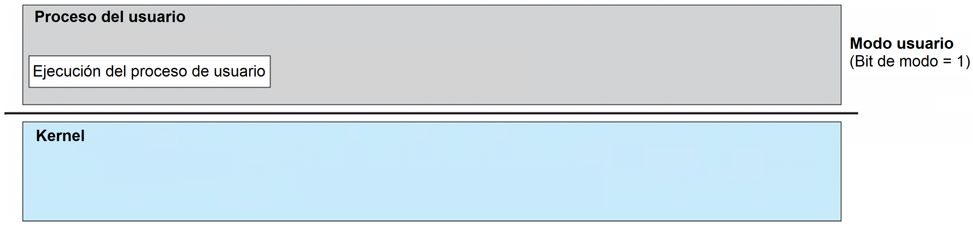

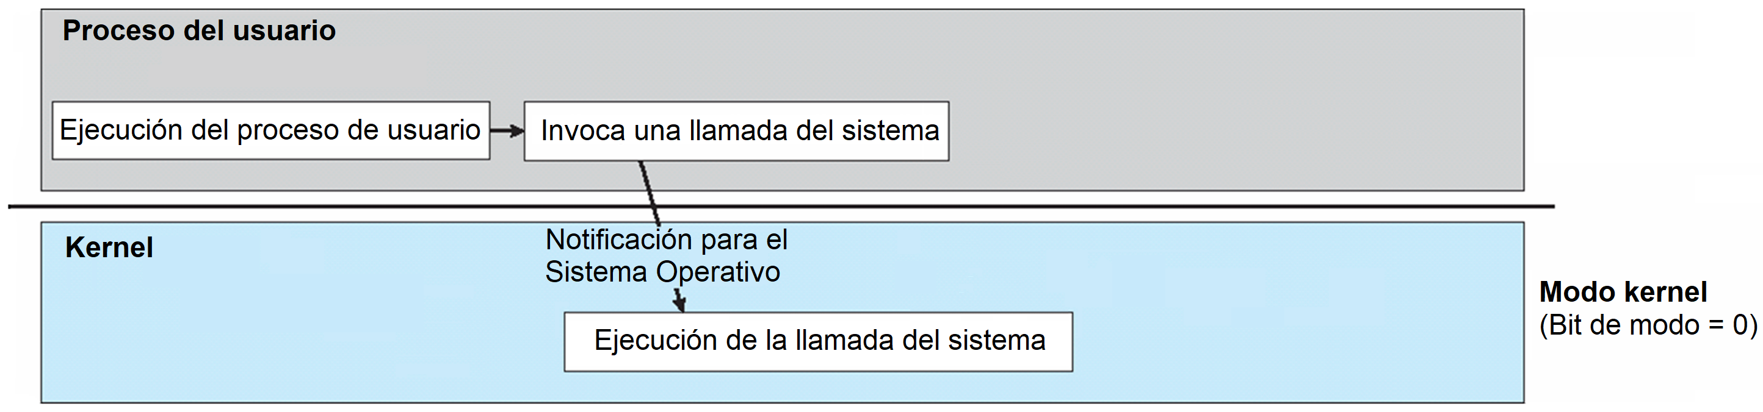
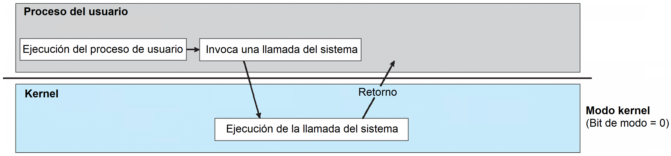
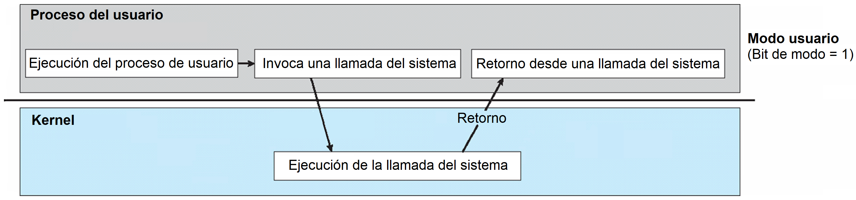

Transición de modo Usuario a modo Kernel
El sistema operativo tiene dos modos: modo usuario y modo kernel (llamado también modo supervisor o modo privilegiado). Un bit, llamado bit de modo, se adicionó al hardware para indicar el modo actual: kernel (0) o usuario (1).
El sistema está en modo usuario mientras se ejecuta el proceso del usuario.
El proceso del usuario invoca una llamada al sistema operativo.
La invocación de la llamada al sistema desencadena una notificación (trap) para el sistema operativo. Ahora el sistema está en modo kernel.
La llamada al sistema se ejecuta en modo kernel.
Una vez se complete la ejecución de la llamada al sistema, el control volverá al proceso del usuario.
El proceso de usuario se reanuda y el sistema vuelve a estar en modo usuario.

Slide 85
Más allá de dos modos
El concepto de modos puede ampliarse más allá de dos modos.
Los procesadores Intel tienen cuatro anillos de protección separados- El anillo 0 es el modo kernel y el anillo 3 es el modo usuario. Los anillos 1 y 2, en la práctica se utilizan raramente.
Los sistemas ARM v8 tienen siete modos.
Las CPUs que soportan virtualización frecuentemente tienen un modo separado para indicar cuando el gestor de máquina virtual (VMM) está en control del sistema. (En este modo, el VMM tiene más privilegios que los procesos de usuario pero menos que el kernel y le permite crear y gestionar máquinas virtuales.
La mayoría de los sistemas operativos actuales, como Microsoft Windows, Unix y Linux, aprovechan esta característica de modo dual y proporcionan una mayor protección al sistema operativo.

Slide 86
Temporizadores
Temporizador para evitar loops infinitos / acaparar recursos del proceso
El temporizador es ‘programado’ (configurado) para interrumpir el computador después de cierto periodo de tiempo
Mantiene un contador que es decrementado por el reloj físico.
El Sistema operativo ‘programa’ (configura) el contador [es una instrucción privilegiada]
Cuando el contador llega a cero genera una interrupción
Configurado antes de hacer el ‘scheduling’ del proceso para recuperar el control o terminar el programa que excede el tiempo asignado
Para la primera sustentación (Módulos del kernel en Linux), se debe tener claro qué hace el parámetro de configuración HZ y la variable del kernel jiffies

Slide 87
Contenido
¿Qué hace un sistema operativo?
Organización de un sistema de cómputo
Operaciones de un S.O.
Gestión de Recursos
Protección y seguridad
Estructuras de datos del kernel
Entornos de computación
El estudio de sistemas operativos
Lenguajes Rust y Carbon
Sistemas Operativos y la Inteligencia Artificial
Arquitectura de un sistema de cómputo multiprocesador
Versiones de Linux y de Windows
Virtualización
Sistemas Distribuidos
Sistemas operativos de código abierto

Slide 88
Gestión de Procesos
Un proceso es un programa en ejecución. Es una ‘unidad de trabajo’ dentro del sistema. Un programa es una entidad pasiva, un proceso es una entidad activa.
Los procesos necesitan recursos para realizar sus tareas
CPU, memoria, E/S, archivos
Inicialización de datos
La terminación de procesos debe ‘recoger’ los recursos reutilizables
Procesos con un solo hilo tienen un contador de programa especificando la ubicación de la siguiente instrucción que debe ser ejecutada
Los procesos ejecutan las intrucciones secuencialmente, una a la vez, hasta concluir el programa.
Los procesos multi-hilo tienen un contador de programa por hilo
Normalmente un sistema operativo tienen muchos procesos, varios usuarios. varios sistemas operativos ejecutándose concurrentemente en una o más CPUs
Concurrencia mediante multiplexamiento de CPUs entre procesos/hilos

Slide 89
Actividades de gestión de procesos
El Sistema operativo es el responsable de hacer seguimiento a las actividades relacionadas con la gestión de procesos:
Crear y borrar procesos de usuario y procesos del sistema
Suspender y reanudar procesos
Proporcionar mecanismos para la sincronización de procesos
Proporcionar mecanismos para la comunicación entre procesos
Proporcionar mecanismos para el manejo de bloqueos mutuos (abrazos mortals – deadlock)
Herramientas/comandos para “ver” los procesos
Windows: administrador de tareas (task manager), Process Explorer
Linux: ps –fea, top, htop

Slide 90
Gestión de memoria
Para ejecutar las instrucciones de un programa, estas deben estar almacenadas en la memoria principal.
Los datos (o un subconjunto de los datos) que requiera el programa, deben estar en memoria.
La gestión de memoria determina qué está almacenado en memoria y cuándo.
Optimizando la utilización de la CPU y la respuesta del computador a los usuarios
Actividades de gestión de memoria
Hace seguimiento de qué zonas de la memoria están siendo utilizadas en el instante y quién la está utilizando
Decidir qué procesos (o qué parte de los procesos) y qué datos se mueven hacia la memoria o se mueven fuera de la memoria
Asignar y desasignar espacio de memoria a medida que se requiera
Herramientas/comandos para “ver” la memoria
Windows: wmic memorychip, rammap
Linux: cat /proc/meminfo, free, vmstat, top, htop

Slide 91
Gestión de sistemas de archivos (file system)
Los Sistemas Operativos proporcionan una ‘vista’ lógica y uniforme del almacenamiento de información en diversos medios
Abstrae las propiedades físicas para la unidad lógica de almacenamiento: el archivo
Cada medio es controlado por tipo de dispositivo (i.e., controladora de disco, controladora de cinta, etc.)
Variando las propiedades como rapidez de acceso, capacidad, tasa de transferencia, método de acceso (secuencial o aleatorio)
Gestión de sistemas de archivos
Usualmente los archivos se organizan en directorios
En muchos sistemas operativos, permite hacer control de acceso para determinar quién puede acceder qué y con qué derechos (lectura, escritura, ejecución)
Las actividades del Sistema Operativo incluyen
Crear y borrar archivos y directorios
Primitivas para manipular archivos y directorios
Mapeo de los archivos en almacenamiento secundario
Copias de seguridad (backup) de archivos sobre medios de almacenamiento estables (no-volátil)
FAT32, NTFS, ext3 y ext4
Herramientas/comandos para “ver” el sistema de archivos
Windows: dir, tree
Linux: ls –al, tree

Slide 92
Gestión de almacenamiento masivo
Usualmente se utilizan discos para almacenar datos que no están en la memoria principal o los datos que deben guardarse por un largo tiempo
La gestión adecuada es de importancia central
La rapidez total de las operaciones del computador depende del subsistema de gestión de disco y sus algoritmos
Actividades del sistema operativo
Montaje y desmontaje
Gestión del espacio libre
Asignación de espacio de almacenamiento
Planificación (scheduling) del disco
Particionamiento
protección
No todo el almacenamiento debe ser de alta velocidad
Almacenamiento terciario incluye discos ópticos, cintas magnéticas
También debe ser administrado – por el Sistema operativo o aplicaciones especializadas
Varía entre WORM (write-once, read-many-times) y RW (read-write)
Herramientas/comandos para “ver” las características de los discos
Windows: usar explorador de archivos y ver las propiedades
Linux: df –h, fdisk –l,

Slide 93
Caching (otra vez…)
Es un principio de almacenamiento muy importante, realizado en muchos niveles en un computador (hardware, sistema operativo, software)
LA información que está en uso se copia de manera temporal desde almacenamiento más lento a almacenamiento de acceso más rápido.
El almacenamiento más rápido (cache) revisa antes si ya tiene copia de la información:
Si ya tiene copia es usada directamente desde el cache
Si no tiene copia, los datos son copiados al cache y luego se utiliza
La capacidad del almacenamiento cache es menor que el almacenamiento que está siendo respaldado
LA gestión de la memoria cache es un problema de gestión de recursos importante
Se deben establecer políticas para el tamaño y el reemplazo del cache

Slide 94
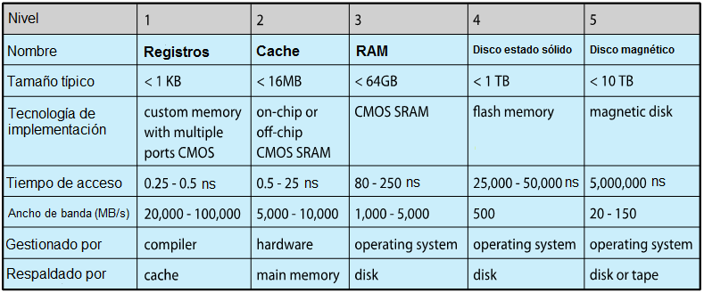
Desempeño de varios niveles de almacenamiento
El movimiento entre niveles de jerarquía de almacenamiento puede ser explícito o implícito

Slide 95
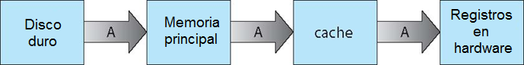
Migración del bloque de datos “A” desde el disco hacia el registro
Los entornos Multitasking deben ser cuidadosos para garantizar el uso del valor más reciente, sin importar el nivel de la jerarquía de almacenamiento donde se encuentre
En entornos multiprocesador se debe proporcionar coherencia del cache en hardware de tal forma que todas las CPUs tengan el valor más reciente en su cache
En entornos distribuidos la situación es aún más compleja
Pueden existir diversas copias del dato

Slide 96
Subsistema de E/S
Un propósito del sistema operativo es ocultar al usuario las peculiaridades de los diversos dispositivos de hardware
El subsistema de E/S es el responsable de
La gestión de memoria de los dispositivos de E/S incluyendo el ‘buffering’ (almacenamiento de datos de forma temporal mientras están siendo transferidos), ‘caching’ (almacenamiento de partes de los datos en almacenamiento de acceso rápido que mejora el desempeño), ‘spooling’ (superposición o solapamiento de la salida de un ‘job’ con la entrada de otros ‘jobs’)
Interfaz general del controlador (driver) de dispositivos
Controladoras (drivers) para dispositivos de hardware específicos

Slide 97
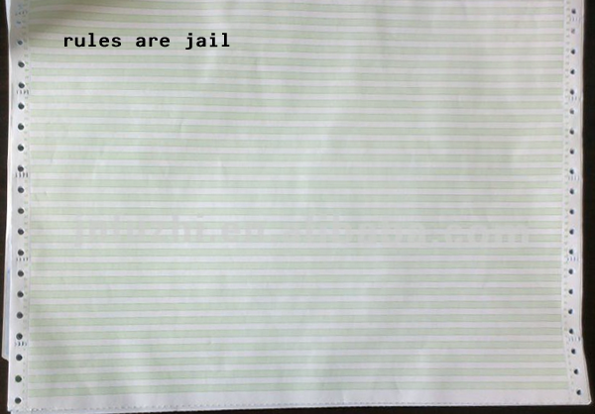
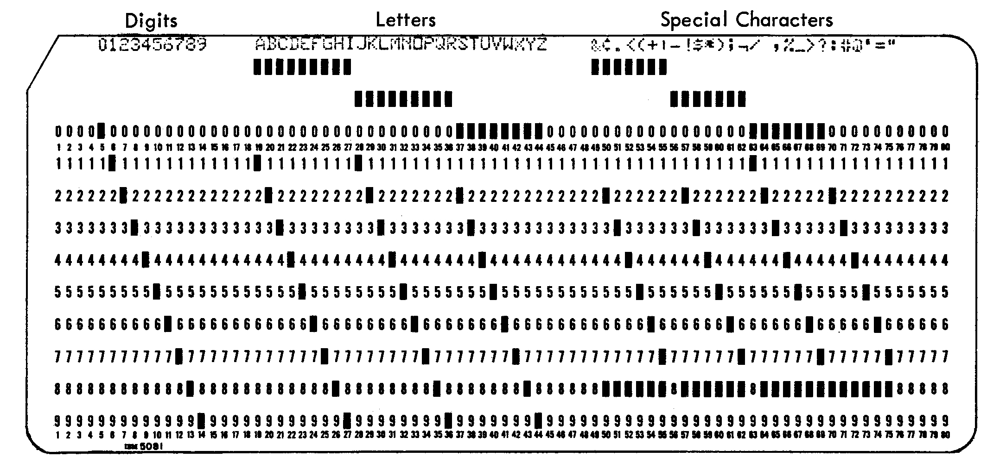
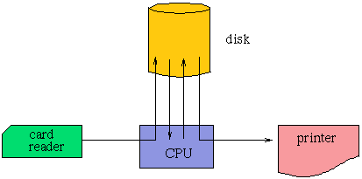
SPOOL: Simultaneous Peripheral Operations On-Line
Lectora de tarjetas “virtual”
Impresora “virtual”
En la red BITNet, con el S.O. VM/370, para el servicio de correo electrónico quien hacía las veces de buzón era la lectora del SPOOL y se enviaba correo “imprimiendo” en el SPOOL.
(https://bit.net/)

Slide 98
Contenido
¿Qué hace un sistema operativo?
Organización de un sistema de cómputo
Operaciones de un S.O.
Gestión de Recursos
Protección y seguridad
Estructuras de datos del kernel
Entornos de computación
El estudio de sistemas operativos
Lenguajes Rust y Carbon
Sistemas Operativos y la Inteligencia Artificial
Arquitectura de un sistema de cómputo multiprocesador
Versiones de Linux y de Windows
Virtualización
Sistemas Distribuidos
Sistemas operativos de código abierto

Slide 99
Protección y seguridad
Protección – cualquier mecanismo para controlar el acceso de los procesos o usuarios a los recursos definidos por un sistema operativo.
Seguridad – defensas del Sistema contra ataques internos y externos
Rango amplio, incluyendo negación de servicios (denial-of-service), gusanos (worms), virus, robo de identidad
Los sistemas distinguen primero entre usuarios, para determiner quién puede hacer qué
Las identidades de usuarios (user IDs, security IDs) incluye el nombre y el número asociado, uno por usuario
El ‘User ID’ luego se asocial con todos los archivos y los procesos de ese usuario para determinar el control de acceso
El identificador de grupo (group ID) permite definir conjuntos de usuarios y gestionarlos, estos grupos de usuarios también se asocian con cada proceso y archivo
El escalamiento de privilegios permite a los usuarios cambiarse a un ID con más derechos

Slide 100
Contenido
¿Qué hace un sistema operativo?
Organización de un sistema de cómputo
Operaciones de un S.O.
Gestión de Recursos
Protección y seguridad
Estructuras de datos del kernel
Entornos de computación
El estudio de sistemas operativos
Lenguajes Rust y Carbon
Sistemas Operativos y la Inteligencia Artificial
Arquitectura de un sistema de cómputo multiprocesador
Versiones de Linux y de Windows
Virtualización
Sistemas Distribuidos
Sistemas operativos de código abierto

Slide 101
Estructuras de datos del kernel
Similares a las estructuras de datos estándar
Lista encadenada simple
Lista doblemente encadenada
Lista encadenada circular

Slide 102
Estructuras de datos del kernel
Árbol de búsqueda binaria izquierda <= derecha
Desempeño de la búsqueda es O(n)
Árbol de búsqueda binaria balanceada es O(lg n)
https://es.wikipedia.org/wiki/%C3%81rbol_rojo-negro
https://es.wikipedia.org/wiki/%C3%81rbol-B

Slide 103
Estructuras de datos del kernel
Una función Hash puede crear un mapa hash
Bitmap – cadena de n dígitos binarios que representan el estado de n elementos.
El valor de la i-ésima posición del mapa de bits se asocia al i-ésimo recurso. Como ejemplo, considere el mapa de bits 0 0 1 0 1 1 1 0 1. En este ejemplo los recursos 2, 4, 5, 6 y 8 no están disponibles; los recursos 0, 1, 3 y 7 están disponibles.
Estructuras de datos de Linux definidas en los archivos include <linux/list.h>, <linux/kfifo.h>,<linux/rbtree.h>
Funcion_hash (llave)
Mapa hash
0
1
.
.
n
Valor

Slide 104
Contenido
¿Qué hace un sistema operativo?
Organización de un sistema de cómputo
Operaciones de un S.O.
Gestión de Recursos
Protección y seguridad
Estructuras de datos del kernel
Entornos de computación
El estudio de sistemas operativos
Lenguajes Rust y Carbon
Sistemas Operativos y la Inteligencia Artificial
Arquitectura de un sistema de cómputo multiprocesador
Versiones de Linux y de Windows
Virtualización
Sistemas Distribuidos
Sistemas operativos de código abierto

Slide 105
Entornos de computación - Tradicional
Máquinas de propóstito general que operan de forma independiente (stand-alone)
Aunque en este momento está desdibujado ya que la mayoría de equipos están interconectados (i.e., Internet)
Los portales proporcionan accesos web a los sistemas internos
Los computadores de red (clientes delgados - thin clients) hacen las veces de terminales Web
Los computadores móviles se interconectan mediante redes inalámbricas
Las redes y sus components se han vuelto obicuas (extendido por todas partes) – incluso en las redes de las casas de familia se utilizan firewalls para proteger los computadores y la información del hogar de ataques usuales provenientes de Internet.

Slide 106



Entornos de computación - Móviles
Los smartphones, que pueden llevarse en las manos, las tablets, etc
¿Qué los hace diferentes de un laptop tradicional?
Características adicionales: GPS, giroscope
Permiten nuevo tipos de aplicaciones, como realidad aumentada
Para conectividad puede utilizar redes IEEE 802.11 (inalámbricas), o la red celular para pasar datos
Los líderes en este momento Apple iOS y Google Android
Fuchsia es un sistema operativo de tiempo real (RTOS) con seguridad basada en capacidades que actualmente está desarrollando Google. Podría reemplazar a Android.

Slide 107



Entornos de computación - Móviles
HarmonyOS (HMOS), conocido en China como "HongMengOS" es un sistema operativo distribuido desarrollado por Huawei para colaborar e interconectar múltiples dispositivos inteligentes en el sistema del Internet de las cosas (IoT).
KaiOS es un sistema operativo para dispositivos móviles basado en Linux que «fusiona el poder de un smartphone con la accesibilidad de un teléfono básico». Derivado de B2G (Boot to Gecko), un sucesor de código abierto de la comunidad de Firefox OS que fue descontinuado por Mozilla en 2016. Destinado a móviles básicos no táctiles y de bajo coste.
Ubuntu Touch es un sistema operativo móvil basado en Linux desarrollado por la comunidad de UBPorts. Para equipos de escritorio, portátiles, netbooks, tabletas y teléfonos inteligentes.
Otros: Sailfish OS, PostmarketOS y /e/OS

Slide 108
Contenido
¿Qué hace un sistema operativo?
Organización de un sistema de cómputo
Operaciones de un S.O.
Gestión de Recursos
Protección y seguridad
Estructuras de datos del kernel
Entornos de computación
El estudio de sistemas operativos
Lenguajes Rust y Carbon
Sistemas Operativos y la Inteligencia Artificial
Arquitectura de un sistema de cómputo multiprocesador
Versiones de Linux y de Windows
Virtualización
Sistemas Distribuidos
Sistemas operativos de código abierto

Slide 109
Entornos de computación - Virtualización
Permite a los sistemas operativos ejecutar aplicaciones dentro de otros sistemas operativos
Emulación utilizada cuando el tipo de CPU origen es diferente del la CPU objetivo (i.e. PowerPC a Intel x86)
Generalmente es un método más lento
Virtualización – El sistema operativo está compilado de forma nativa para cierta CPU, ejecutando sistemas operativos ‘invitados’ compilados también de forma nativa
Considere VMware ejecutando sistemas con Windows, cada uno ejecutando aplicaciones, todos sobre nodos Windows nativos
VMM (virtual machine Manager) proporciona servicios de virtualización

Slide 110
Entornos de computación - Virtualización
En otros casos se pueden utilizar laptops y desktops ejecutando multiples sistemas operativos para exploración o compatibilidad
Laptop Apple ejecutando Mac OS X, con Windows como Sistema operativo invitado
Desarrollando aplicaciones para diversos Sistemas operativos sin tener multiples Sistemas en hardware
Pruebas de aseguramiento de calidad (QA) de aplicaciones sin tener multiples Sistemas en hardware
Ejecución y gestión de diversos entornos de cómputo dentro de data centers
VMM puede ejecutarse de forma nativa, en dicho caso también son el host
VMware ESXi y Citrix XenServer

Slide 111
Entornos de computación - Virtualización

Slide 112
Entornos de computación– Computación en la nube
Entrega computación, almacenamiento, incluso aplicaciones como servicio a través de la red
Extensión lógica de la virtualización ya que utiliza la virtualización como base para sus funcionalidades.
Amazon EC2 tiene miles de servidores, millones de máquinas virtuales, petabytes of almacenamiento disponibles en varios sitios en Internet. Se paga de acuerdo con el uso
Muchos tipos
Nube pública – disponible vía Internet para cualquiera que desee pagar
Nube privada – ejecutada por una compañía para uso interno de la compañía
Nube híbrida – incluye components de nube privada y de nube pública
Software as a Service (SaaS) – una o más aplicaciones disponibles vía Internet (Office en la nube)
Platform as a Service (PaaS) – components de software listos uso de aplicaciones a través de Internet (contenedor de aplicaciones, servidor de base de datos)
Infrastructure as a Service (IaaS) – servidores o almacenamiento disponibles en Internet (i.e., almacenamiento disponible para hacer copias de respaldo - backup)

Slide 113
Entornos de computación– Computación en la nube
Entorno de computación en la nube compuesto por Sistemas operativos tradicionales, más VMMs, más herramientas de gestión en la nube
La conectividad a Internet requiere componentes de seguridad como firewalls
Balanceadores de carga distribuyen el tráfico a través de múltiples aplicaciones

Slide 114
Entornos de computación– sistemas embebidos en tiempo real
Sistemas embebidos en tiempo real es la forma predominante de los computadores
Varía de forma considerable, son de propósito especial, utilizan sistemas operativos de propósito limitado, sistemas operativos de tiempo real
Su uso se sigue expandiendo (IoT: Internet de las cosas)
Incluye otros entornos de computación especial
Algunos tienen sistemas operativos, otros realizan tareas sin un sistema operativo
Los sistemas operativos de tiempo real tienen restricciones de tiempo definidas extrictamente
El procesamiento debe realizarse dentro de las restriciiones de tiempo
La operación se considera correcta solo si se cumplen las restricciones

Slide 115
Entornos de computación– Virtualización basada en contenedores
Containerization – también llamada virtualización basada en contenedores y aplicación de contenedores – es un método de virtualización a nivel de sistema operativo para desplegar y ejecutar aplicaciones distribuidas sin lanzar una VM completa para cada aplicación.
Por el contrario, múltiples sistemas aislados, llamados contenedores (containers), son ejecutados sobre un único host de control y con acceso a un único kernel.
Debido a que los contenedores comparten el mismo kernel del sistema operativo al igual que el host, los contenedores pueden ser más eficientes que las VMs, que requieren instancias del sistema operativo separadas.
Los contenedores tienen los componenets necesarios para ejecutar el software deseado, tales como archivos, variables y librerías de entorno.
El sistema operativo del Host también restringe el acceso del contenedor a los recursos físicos – como la CPU y la memoria – de esta forma, un solo contenedor no puede consumir todos los recursos físicos del del computador.

Slide 116
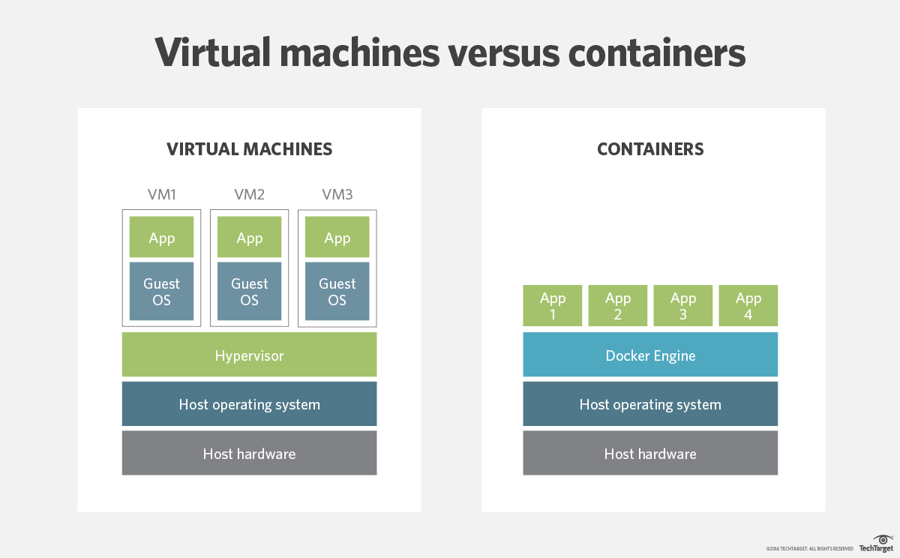
Entornos de computación– Virtualización basada en contenedores
http://searchservervirtualization.techtarget.com/definition/container-based-virtualization-operating-system-level-virtualization
https://en.wikipedia.org/wiki/Operating-system-level_virtualization

Slide 117
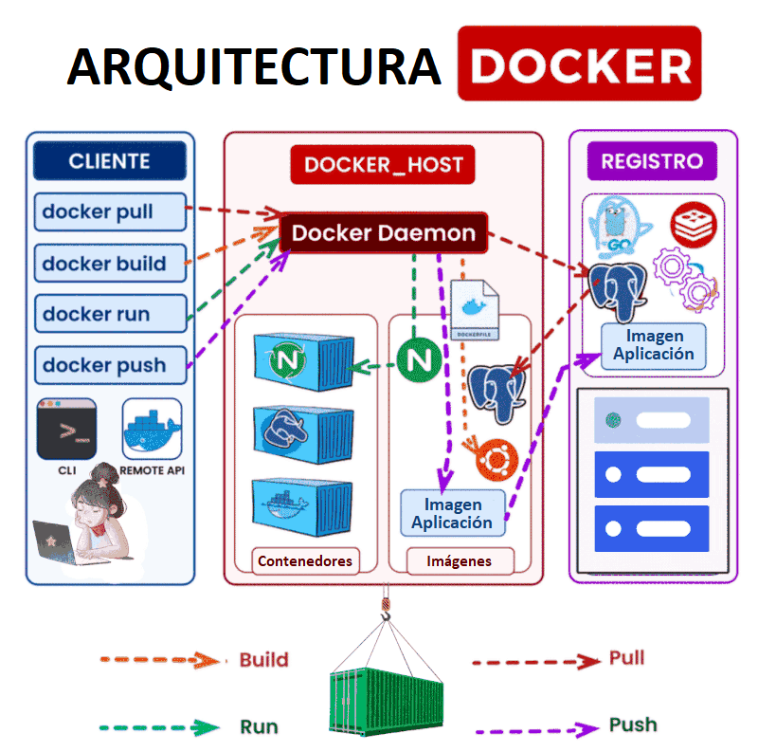
Arquitectura Docker
Docker es una parte indispensable del despliegue de aplicaciones modernas.
Sigue un modelo cliente-servidor e incluye componentes principales como el Cliente Docker, el Host Docker, las Imágenes Docker, los Contenedores Docker y el Registro Docker.
Cliente Docker: proporciona una manera para que los usuarios interactúen con Docker. Cuando enviamos un comando Docker, el cliente Docker envía estas instrucciones al Docker Daemon, quien realiza las tareas solicitadas.

Slide 118
Arquitectura Docker
Docker Daemon: se ejecuta en la máquina anfitriona y gestiona todas las peticiones del cliente Docker, como la construcción, ejecución y distribución de contenedores Docker.
Imágenes Docker: son plantillas de solo lectura que forman la base de los contenedores. Incluyen todas las dependencias que su aplicación necesita para ejecutarse eficazmente.
Contenedores Docker: tiene todo lo necesario para ejecutar una aplicación: el código, el tiempo de ejecución, las librerías, las variables de entorno y los archivos de configuración.
Registro Docker: es donde viven las imágenes Docker. Docker Hub es un registro público que cualquiera puede utilizar, pero también tiene la opción de crear su propio registro privado.

Slide 119
Arquitectura Docker
Los cuatro comandos Docker más básicos:
Docker Pull
𝚍𝚘𝚌𝚔𝚎𝚛 𝚙𝚞𝚕𝚕 𝚙𝚘𝚜𝚝𝚐𝚛𝚎𝚜
Comprueba si la imagen ya está descargada localmente.- Si no, descargará la imagen desde Docker Hub.
Docker Build
𝚍𝚘𝚌𝚔𝚎𝚛 𝚋𝚞𝚒𝚕𝚍 .
Construye el Dockerfile actual y crea una imagen local para su aplicación.- El Dockerfile es un archivo de texto que contiene las instrucciones para construir la imagen.- Se puede utilizar para construir imágenes personalizadas para sus aplicaciones.

Slide 120
Arquitectura Docker
Los cuatro comandos Docker más básicos:
Docker Push
𝚍𝚘𝚌𝚔𝚎𝚛 𝚙𝚞𝚜𝚑 <𝚊𝚙𝚙𝚕𝚒𝚌𝚊𝚝𝚒𝚘𝚗 𝚒𝚖𝚊𝚐𝚎>
Sube la imagen/extensión/plugin a Docker Hub.
Se puede utilizar para compartir sus imágenes con los demás.
Docker Run
𝚍𝚘𝚌𝚔𝚎𝚛 𝚛𝚞𝚗 𝚗𝚐𝚒𝚗𝚡
Toma una imagen y ejecuta un contenedor a partir de ella.
El contenedor correrá el ejecutable de la imagen y expondrá los puertos de la imagen.
Se puede utilizar para iniciar un servidor web, una base de datos, o cualquier otro tipo de aplicación.

Slide 121
Entornos de computación– Virtualización basada en contenedores
Beneficios de los containers:
Pueden ser más eficientes que las máquinas virtuales
Son portables
Uso eficiente de Memoria, CPU y almacenamiento
Son consistentes a través del ciclo de vida de las aplicaciones, facilitando iniciatives como CI (continuous integration) y CD (Continous delivery)
Desventajes de los containers:
Más vulnerable a amenazas de seguridad debido a que NO está aislado del sistema operativo del host.
No es flexible en lo relacionado con el sistema operativo: contenedores creados en un host Linux no pueden ejecutarse en Windows
Al tener cientos o miles de contenedores en en un servidor es difícil hacer monitoreo a cada contenedor (Orquestación)

Slide 122
Contenido
¿Qué hace un sistema operativo?
Organización de un sistema de cómputo
Operaciones de un S.O.
Gestión de Recursos
Protección y seguridad
Estructuras de datos del kernel
Entornos de computación
El estudio de sistemas operativos
Lenguajes Rust y Carbon
Sistemas Operativos y la Inteligencia Artificial
Arquitectura de un sistema de cómputo multiprocesador
Versiones de Linux y de Windows
Virtualización
Sistemas Distribuidos
Sistemas operativos de código abierto

Slide 123
Entornos de computación– Distribuido
Computación distribuida
Colección de sistemas en red separados, incluso heterogéneos,
La red es la estructura (física y lógica) que permite la comunicación. TCP/IP es la más común
Local Area Network (LAN)
Wide Area Network (WAN)
Metropolitan Area Network (MAN)
Personal Area Network (PAN)
Body Area Network (BAN)
Sistema operativo de Red (Network Operating System) proporciona las características que dan soporte al Sistema distribuido a través de la red
El esquema de comunicación permite a los Sistemas intercambiar mensajes
Se puede crear la ilusión de un único sistema

Slide 124
Entornos de computación– Cliente/Servidor
Computación Cliente/Servidor
Terminales ‘brutas’ (dumb terminals) reemplazadas por computadores inteligentes (smart PCs)
Muchos Sistemas ahora son servidores, respondiendo a solicitudes generadas por los clientes
El Sistema de cómputo del servidor proporciona una interfaz al cliente para solicitar servicios (i.e., database)
El Sistema de archivos del servidor proporciona una interfaz para que los clients almacenen y recuperen archivos

Slide 125
Entornos de computación – P2P
Otro modelo de Sistema distribuido
Peer-to-peer (P2P) no distingue entre clients y servidores
Todos los nodos son considerados iguales
Cada nodo puede actuar como cliente, como servidor o como los dos al mismo tiempo
El nodo debe asociarse a la red P2P
Registra sus servicios con el servicio de búsqueda (lookup) central, o
Emite mensajes de solicitud de servicio para los miembros de la red P2P y responde a solicitudes mediante algún protocol de descubrimiento (discovery protocol)
Ejemplos son servicios de Voice over IP (VoIP) como Skype, intercambio de archivos como BitTorrent

Slide 126
Contenido
¿Qué hace un sistema operativo?
Organización de un sistema de cómputo
Operaciones de un S.O.
Gestión de Recursos
Protección y seguridad
Estructuras de datos del kernel
Entornos de computación
El estudio de sistemas operativos
Lenguajes Rust y Carbon
Sistemas Operativos y la Inteligencia Artificial
Arquitectura de un sistema de cómputo multiprocesador
Versiones de Linux y de Windows
Virtualización
Sistemas Distribuidos
Sistemas operativos de código abierto

Slide 127
Sistemas operativos de código abierto (open-source)
Sistemas operativos que tienen disponibles el código fuente antes que solo el código binario con el acceso restringido al código fuente (closed-source y propietario)
En contra de la ‘copy protection’ y el movimiento ‘Digital Rights Management (DRM)’
Iniciado por la fundación Free Software Foundation (FSF), que tiene la licencia “copyleft” GNU Public License (GPL)
http://gnu.org/philosophy/open-source-misses-the-point.html/
Ejemplos de estos sistemas operativos incluye GNU/Linux y BSD UNIX (incluyendo el core de Mac OS X), entre otros
Puede utilizar un VMM como VMware Player (Uso libre en Windows), Virtualbox (open source y de libre uso en muchas plataformas - http://www.virtualbox.com)
Utilizado para ejecutar sistemas operativos para exploración

Slide 128
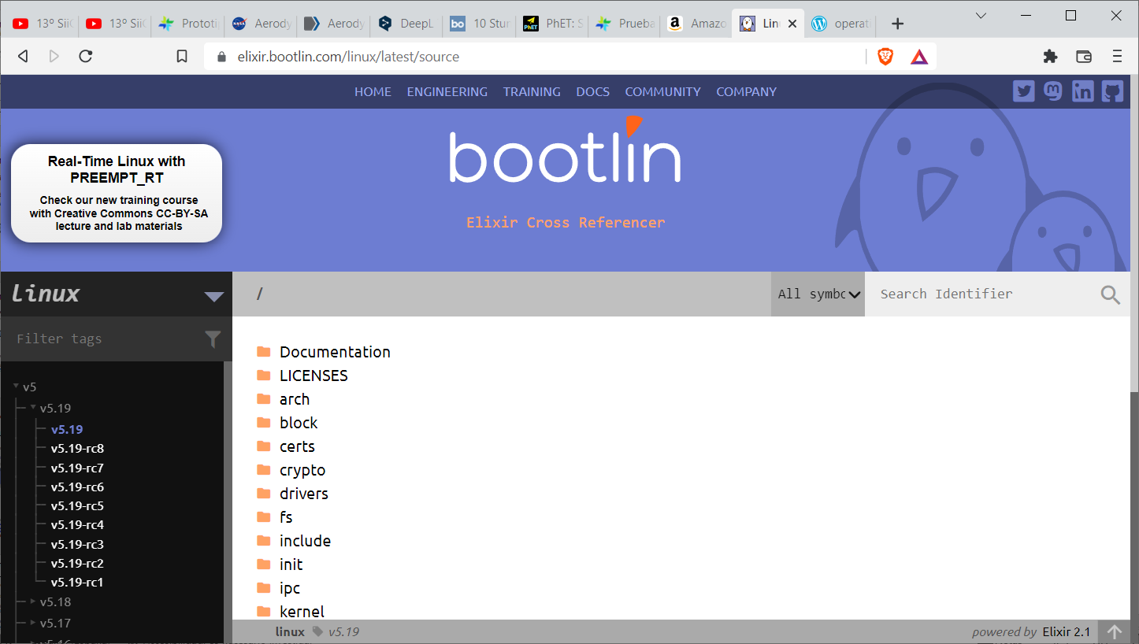
Acceso al código fuente de linux
Un sitio donde se puede revisar el código fuente de Linux –y ver la implementación de las estructuras mencionadas antes- es
https://elixir.bootlin.com/linux/latest/source
https://elixir.bootlin.com/linux/latest/source/include/linux/list.h
https://elixir.bootlin.com/linux/latest/source/include/linux/kfifo.h
https://elixir.bootlin.com/linux/latest/source/include/linux/rbtree.h

Slide 129
Contenido
¿Qué hace un sistema operativo?
Organización de un sistema de cómputo
Operaciones de un S.O.
Gestión de Recursos
Protección y seguridad
Estructuras de datos del kernel
Entornos de computación
El estudio de sistemas operativos
Lenguajes Rust y Carbon
Sistemas Operativos y la Inteligencia Artificial
Arquitectura de un sistema de cómputo multiprocesador
Versiones de Linux y de Windows
Virtualización
Sistemas Distribuidos
Sistemas operativos de código abierto

Slide 130
Numeración de las versiones del kernel de Linux
El kernel de Linux ha tenido tres esquemas de numeración de versiones diferentes
El primero esquema fue utilizado hasta llegar a la versión “1.0”.
La primera versión del kernel fue 0.01, seguido por 0.02, 0.03, 0.10, 0.11, 0.12 (primera versión GPL), 0.95, 0.96, 0.97, 0.98, 0.99 y finalmente 1.0.
Después de la 1.0 y antes de la versión 2.6, se utilizó un segundo esquema donde el número tenía la estructura "A.B.C“.
El número en la posición A indicaba la versión del kernel,
B representaba una revisión importante del kernel y
C una revisión menor.

Slide 131
Numeración de las versiones del kernel de Linux
Durante este periodo de tiempo, el número de la versión se cambiaba sólo cuando había cambios importantes en el concepto y en la implementación del kernel:
en 1994 (versión 1.0) y
en 1996 (versión 2.0).
El segundo número (el de la pocición B), cuando era par indicaba que era una versión estable y cuando era impar que era una versión de desarrollo.

Slide 132
Numeración de las versiones del kernel de Linux
En 2004, después que la versión 2.6.0 fue liberada, Linus Torvalds y otros decidieron que un ciclo de tiempo más corto entre liberaciones sería benéfico. Por esta razón, durante siete años los dos primeros números permanecieron en 2.6 y el tercer número era incrementado con cada nueva liberación (cada dos o tres meses)
En ocasiones se adicionaba un cuarto número para mostrar que algún problema de seguridad o algún error menor se había solucionado en el kernel.
En este periodo de tiempo desapareció el sistema par-impar para indicar si la versión era estable o no.

Slide 133
Numeración de las versiones del kernel de Linux
El 29 de Mayo de 2011, Linus Torvalds anunció que la versión del kernel que siguiera a la liberación 2.6.39 sería la versión 3.0, con el fin de conmemorar el aniversario número 20 de Linux.
Para este último esquema se sigue manteniendo la práctica establecida de cambiar el número para cada liberación, pero en el segundo número (no el tercero como ocurría en 2.6), es decir que la liberación 3.1 seguiría a la 3.0.
Un número adicional (que ahora es el tercer número) puede ser adicionado cuando se necesite indicar solución de errores o de problemas de seguridad, por ejemplo 3.0.18.
Después de la version 3.19 el número principal se cambio a 4
Después de la vesrión 4.21 el número principal se cambió a 5 [Marzo 4 de 2019]
Última versión estable cuando se revisó esta presentación: 6.11.5

Slide 134
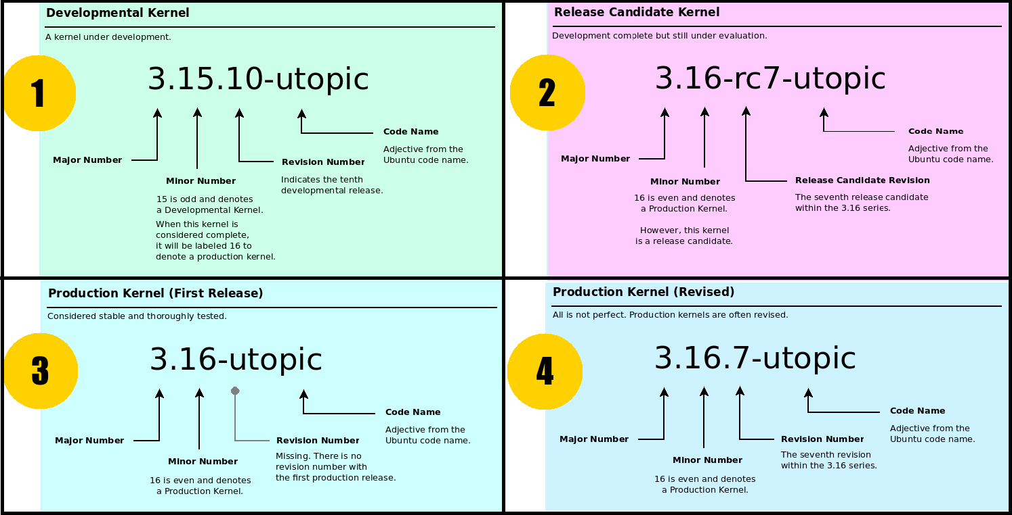
Numeración de las versiones del kernel de Linux
Visitar https://www.kernel.org/ para ver la versión del último kernel estable

Slide 135
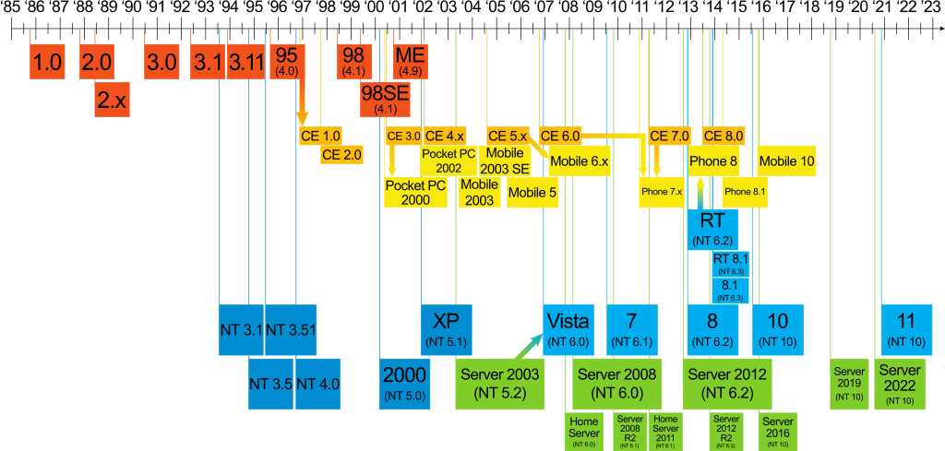
Versiones del sistema operativo Windows
https://en.wikipedia.org/wiki/Microsoft_Windows#Timeline_of_releases
https://en.wikipedia.org/wiki/List_of_Microsoft_Windows_versions
https://www.theregister.com/2024/01/29/microsoft_confirms_windows_server_2025/

Slide 136
Contenido
¿Qué hace un sistema operativo?
Organización de un sistema de cómputo
Operaciones de un S.O.
Gestión de Recursos
Protección y seguridad
Estructuras de datos del kernel
Entornos de computación
El estudio de sistemas operativos
Lenguajes Rust y Carbon
Sistemas Operativos y la Inteligencia Artificial
Arquitectura de un sistema de cómputo multiprocesador
Versiones de Linux y de Windows
Virtualización
Sistemas Distribuidos
Sistemas operativos de código abierto

Slide 137
Open-source y virtualización para estudiar sistemas operativos
El movimiento open-source permite estudiar los Sistemas operativos examinado el Código.
https://en.wikipedia.org/wiki/Comparison_of_open-source_operating_systems
https://elixir.bootlin.com/linux/latest/source
La virtualización permite ejecutar muchos Sistemas operativos sin tener hardware dedicado.
Los sistemas operativos open-source facilitan pasar de estudiante a desarrollador de sistemas operativos.
Con algo de conocimientos, esfuerzo y una conexión a Internet, una persona puede crear una nueva distribución de un sistema operativo.

Slide 138
Contenido
¿Qué hace un sistema operativo?
Organización de un sistema de cómputo
Operaciones de un S.O.
Gestión de Recursos
Protección y seguridad
Estructuras de datos del kernel
Entornos de computación
El estudio de sistemas operativos
Lenguajes Rust y Carbon
Sistemas Operativos y la Inteligencia Artificial
Arquitectura de un sistema de cómputo multiprocesador
Versiones de Linux y de Windows
Virtualización
Sistemas Distribuidos
Sistemas operativos de código abierto

Slide 139

Lenguajes Rust y Carbon
Hay varios sistemas operativos de código abierto escritos en Rust [https://www.rust-lang.org/].
La mayoría de ellos son pruebas de concepto.
redox (repository / homepage)
Theseus OS (repository / homepage)
Tock (repository / homepage)
intermezzOS (repository / homepage)
reenix (repository)
rustboot (repository)
RustOS (repository)
QuiltOS (repository)
Tifflin (rust_os) (repository)
bkernel (repository)
Quasar (repository)
SOS (repository)
Para ver una comparación de sistemas operativos escritos en Rust: https://github.com/flosse/rust-os-comparison
Google está trabajando con un nuevo lenguaje llamado Carbon
https://en.wikipedia.org/wiki/Carbon_(programming_language)
https://github.com/carbon-language/carbon-lang

Slide 140
Contenido
¿Qué hace un sistema operativo?
Organización de un sistema de cómputo
Operaciones de un S.O.
Gestión de Recursos
Protección y seguridad
Estructuras de datos del kernel
Entornos de computación
El estudio de sistemas operativos
Lenguajes Rust y Carbon
Sistemas Operativos y la Inteligencia Artificial
Arquitectura de un sistema de cómputo multiprocesador
Versiones de Linux y de Windows
Virtualización
Sistemas Distribuidos
Sistemas operativos de código abierto

Slide 141
Sistemas Operativos y la Inteligencia Artificial
Los sistemas operativos y la inteligencia artificial (IA) se están integrando de manera cada vez más profunda en temas como:
Optimización del Rendimiento
Interfaz y Experiencia de Usuario
Seguridad y Privacidad
Gestión de Recursos en la Nube y Virtualización
Automatización y Mantenimiento Predictivo
Desarrollo de Aplicaciones Inteligentes

Slide 142
Artículo sobre S.O. y la Inteligencia Artificial
Título: Operating System And Artificial Intelligence: A Systematic Review
Ubicación: https://www.arxiv.org/pdf/2407.14567
Es un estudio que se centra en la relación simbiótica entre la IA y el SO, haciendo hincapié en cómo las herramientas impulsadas por la IA mejoran el rendimiento, la seguridad y la eficiencia del SO, mientras que los avances del SO facilitan aplicaciones de IA más sofisticadas.
Profundiza en técnicas de IA para optimizar las funcionalidades de los SO:
Gestión de la memoria,
Planificación de procesos y
Detección de intrusiones.

Slide 143
Artículo sobre S.O. y la Inteligencia Artificial
También analiza el papel del sistema operativo a la hora de proporcionar servicios e infraestructuras esenciales que permitan una ejecución eficaz de las aplicaciones de IA.
Hace hincapié en el imperativo de una integración segura y eficiente de la IA en los fameworks de los SO.
Por último, explora las perspectivas de los SO inteligentes, considerando no sólo cómo las arquitecturas de SO innovadoras allanarán el camino para oportunidades revolucionarias, sino también cómo la IA contribuirá significativamente al avance de estos SO de próxima generación.

Slide 144
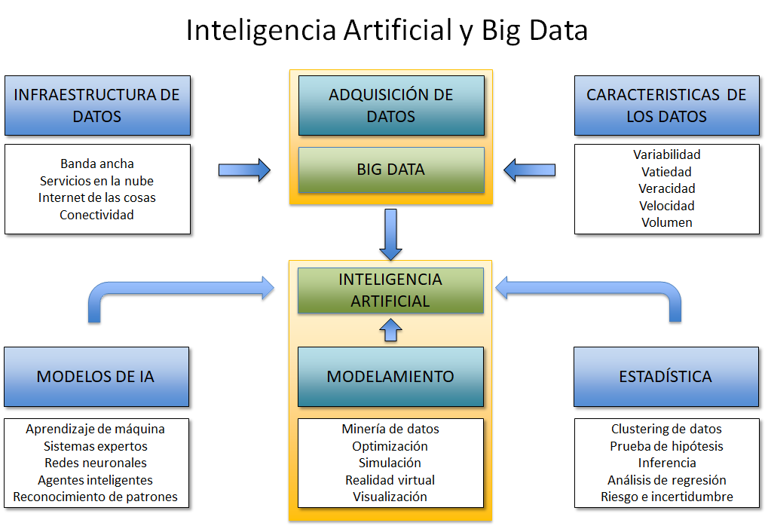
Sistemas Operativos para Inteligencia Artificial
Sistemas operativos que se desarrollan para sistemas y aplicaciones de IA.
Disponen de las herramientas, la infraestructura y la potencia necesarias para crear programas de IA de alto rendimiento.
Diseñados para gestionar los requisitos de las aplicaciones de IA, como big data, la identificación de patrones y la toma de decisiones. Utilizan algoritmos avanzados, hardware especializado y técnicas de optimización para cargas de trabajo de IA.
Gracias a estos sistemas operativos especializados, los modelos de IA pueden ser totalmente flexibles y escalables. También ofrece compatibilidad con tecnologías como el aprendizaje automático, el aprendizaje profundo y el procesamiento del lenguaje natural (PLN).
Además de esto, se integra soporte de hardware para Unidades de Procesamiento Tensorial (TPU) y Unidades de Procesamiento Gráfico (GPU) para mejorar el rendimiento.

Slide 145

¿Por qué los sistemas de IA necesitan sistemas operativos especiales?
Los sistemas de IA necesitan soportar requisitos que los sistemas operativos estándar no pueden cumplir.
Pueden darles las herramientas para que funcionen como deben.
Desde librerías especializadas para el aprendizaje automático hasta computación distribuida y gestión de recursos. Sin ellos, crear y desplegar aplicaciones de IA sería mucho más difícil y llevaría mucho más tiempo.
Razones por las que los sistemas operativos estándar no están hechos para soportar sistemas de IA.
Falta de optimización: hay que optimizar los algoritmos que utilizan los sistemas de IA.
Potencia insuficiente: los sistemas de IA consumen mucha energía
Retraso en el procesamiento: el hardware y el software deben tener una comunicación con baja latencia.
No hay integración: el acceso y la transferencia de datos entre sistemas de archivos y bases de datos es muy importante.
No flexibilidad: la IA tiene éxito por su capacidad para adaptarse continuamente.

Slide 146

ROS - Robot Operating System
Robot Operating System (ROS) es un conjunto de bibliotecas y herramientas de software que le ayudan a crear aplicaciones robóticas.
Desde controladores hasta algoritmos de última generación, y con potentes herramientas para desarrolladores, ROS tiene lo que necesita para su próximo proyecto de robótica. Y todo es de código abierto.
ROS se publica en forma de distribuciones, también llamadas "distros“
Consulte la lista de distribuciones para más detalles: http://docs.ros.org/
Generalmente una nueva distribución ROS es lanzada cada año en el día mundial de la tortuga: https://www.worldturtleday.org/

Slide 147

Resumen
Un sistema operativo es un software que gestiona el hardware del computador, además de proporcionar un entorno para que se ejecuten los programas de aplicación.
Las interrupciones son una forma clave en la que el hardware interactúa con el sistema operativo. Un dispositivo de hardware activa una interrupción enviando una señal a la CPU para alertarla de que algún evento requiere atención. La interrupción es gestionada por el gestor de interrupciones.
Para que un computador pueda ejecutar programas, éstos deben estar en la memoria principal, que es la única gran área de almacenamiento a la que el procesador puede acceder directamente.
La memoria principal suele ser un dispositivo de almacenamiento volátil que pierde su contenido cuando se apaga o se pierde la alimentación eléctrica.

Slide 148
Resumen
El almacenamiento [masivo] no volátil es una extensión de la memoria principal y es capaz de mantener grandes cantidades de datos de forma permanente.
El dispositivo de almacenamiento no volátil más común es un disco duro, que puede proporcionar almacenamiento tanto de programas como de datos.
La gran variedad de sistemas de almacenamiento de un sistema basado en computador puede organizarse en una jerarquía en función de la velocidad y el coste. Los niveles superiores son caros, pero rápidos. A medida que descendemos en la jerarquía, el coste por bit suele disminuir, mientras que el tiempo de acceso suele aumentar.
Las arquitecturas de computación modernas son sistemas multiprocesador en los que cada CPU contiene varios núcleos de procesamiento.

Slide 149
Resumen
Para utilizar mejor la CPU, los sistemas operativos modernos emplean la multiprogramación, que permite que varios trabajos/procesos estén en memoria al mismo tiempo, asegurando así que la CPU siempre tenga un trabajo que ejecutar.
La multitarea es una extensión de la multiprogramación en la que los algoritmos de programación de la CPU cambian rápidamente entre procesos, proporcionando a los usuarios un tiempo de respuesta rápido.
Para evitar que los programas de usuario interfieran en el correcto funcionamiento del sistema, el hardware del sistema tiene dos modos: modo usuario y modo kernel.
Varias instrucciones son privilegiadas y sólo pueden ejecutarse en modo kernel. Algunos ejemplos son la instrucción para cambiar al modo kernel, el control de E/S, la gestión de temporizadores y la gestión de interrupciones.

Slide 150
Resumen
Un proceso es la unidad fundamental de trabajo en un sistema operativo. La gestión de procesos incluye la creación y eliminación de procesos y la provisión de mecanismos para que los procesos se comuniquen y sincronicen entre sí.
Un sistema operativo gestiona la memoria haciendo un seguimiento de qué partes de la memoria se están utilizando y por quién. También es responsable de asignar y liberar espacio de memoria de forma dinámica.
El sistema operativo gestiona el espacio de almacenamiento; esto incluye proporcionar sistemas de archivos para representar archivos y directorios y gestionar el espacio en dispositivos de almacenamiento masivo.
Los sistemas operativos proporcionan mecanismos para proteger y asegurar el sistema operativo y a los usuarios. Las medidas de protección controlan el acceso de los procesos o usuarios a los recursos puestos a disposición por el sistema basado en computador.

Slide 151
Resumen
La virtualización consiste en abstraer el hardware de un computador en varios entornos de ejecución diferentes.
Las estructuras de datos que se utilizan en un sistema operativo incluyen listas, pilas, colas, árboles y mapas de bits.
La computación se lleva a cabo en diversos entornos, como la computación tradicional, la computación móvil, los sistemas cliente-servidor, los sistemas peer-to-peer, la computación en la nube y los sistemas embebidos en tiempo real.
Los sistemas operativos de uso libre y de código abierto están disponibles en formato de código fuente. El software libre tiene una licencia que permite su uso, redistribución y modificación sin coste alguno. GNU/Linux, FreeBSD y Solaris son ejemplos de sistemas de código abierto populares.

Slide 152
Referencias
Silberschatz, A. Galvin P.B. y Gagne, G. Operating System Concepts. Wiley. 10a Edición. 2018.
Anderson, T. & Dahlin, M. Operating Systems: Principles and Practice Recursive Books. 2 edición. 2014
Mauerer, W. Professional Linux Kernel Architecture. Wrox. 1 edition. 2008
https://www.linkedin.com/feed/update/urn:li:activity:7092104191170469888?updateEntityUrn=urn%3Ali%3Afs_feedUpdate%3A%28V2%2Curn%3Ali%3Aactivity%3A7092104191170469888%29
https://topapps.ai/artificial-intelligence-operating-systems-guide/
https://www.arxiv.org/pdf/2407.14567

